Slide 1
Чемоданчик путешествий
Муниципальное автономное дошкольное образовательное учреждение – детский сад общеразвивающего вида с приоритетным осуществлением деятельности по физическому развитию воспитанников №358 «лесная полянка»
«Важно не то, куда ты попадешь в конце, а какие приключения встретят тебя на этом пути.»
© ПЕНЕЛОПА РАЙЛИ
руководитель:
воспитатель Черных ольга анатольевна
Выполнил Воспитанник подготовительной группы:
Бабин михаил александрович

Slide 2
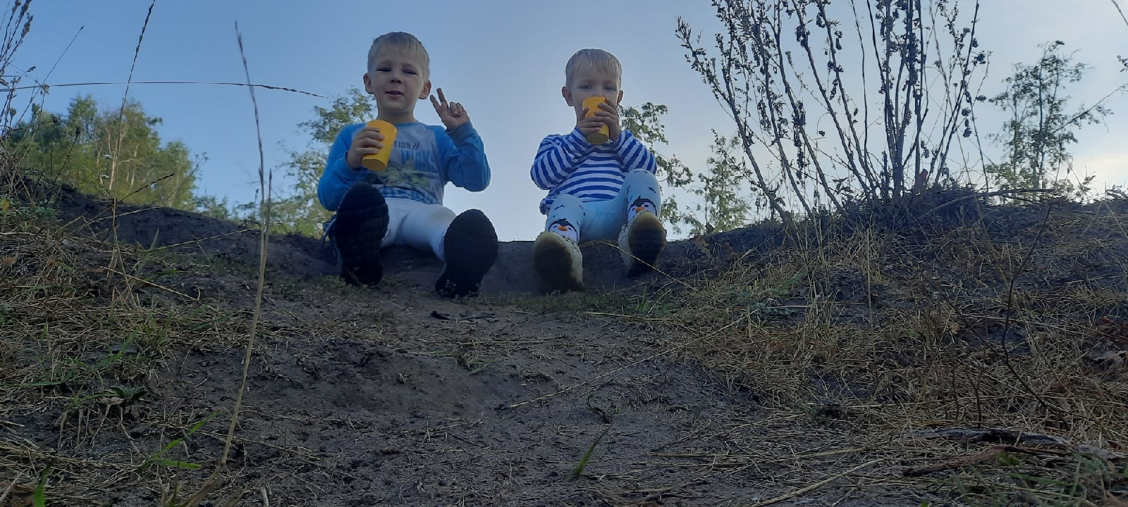
Путешествие = приключение
Мы не ездим за границу, и вообще – редко выезжаем за пределы Свердловской области, но к каждой поездке мы относимся как к путешествию, потому что никогда не знаем, что встретится на пути…

Slide 3
Наши родители
Их зовут Валентина и Александр, и именно они привили нам любовь к приключениям
Еще до нашего рождения они начали путешествовать – Тюмень, Волгоград, Краснодар, Туапсе, водопады, реки, озера, горы…
Наши родители не любят сидеть дома – а теперь и мы с нетерпением ждем новой поездки

Slide 4
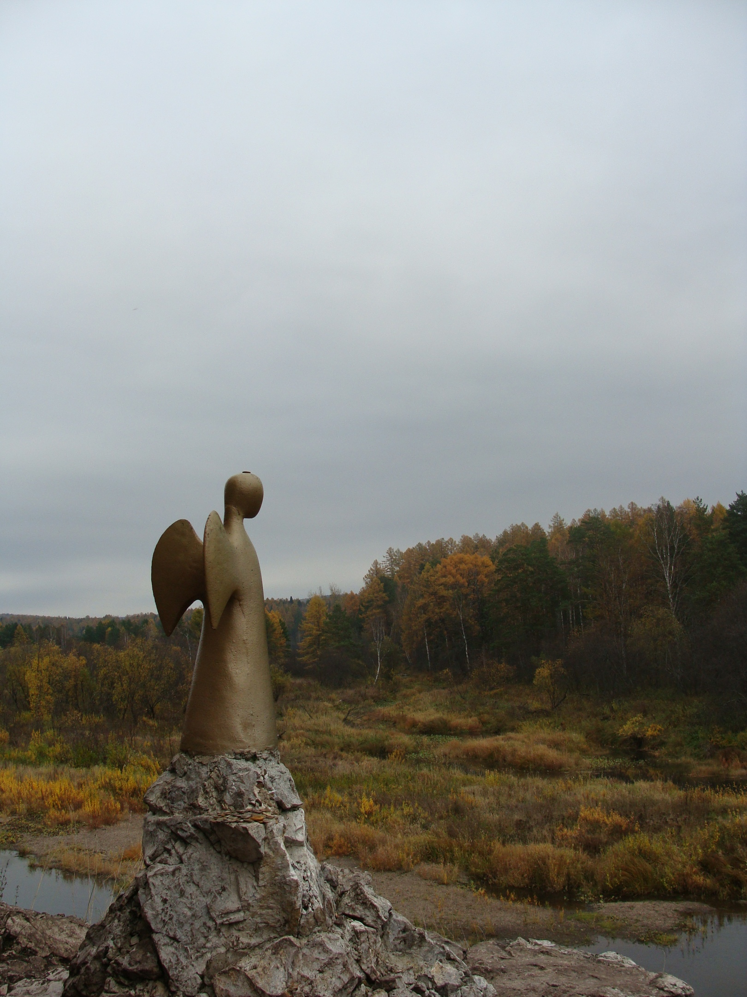
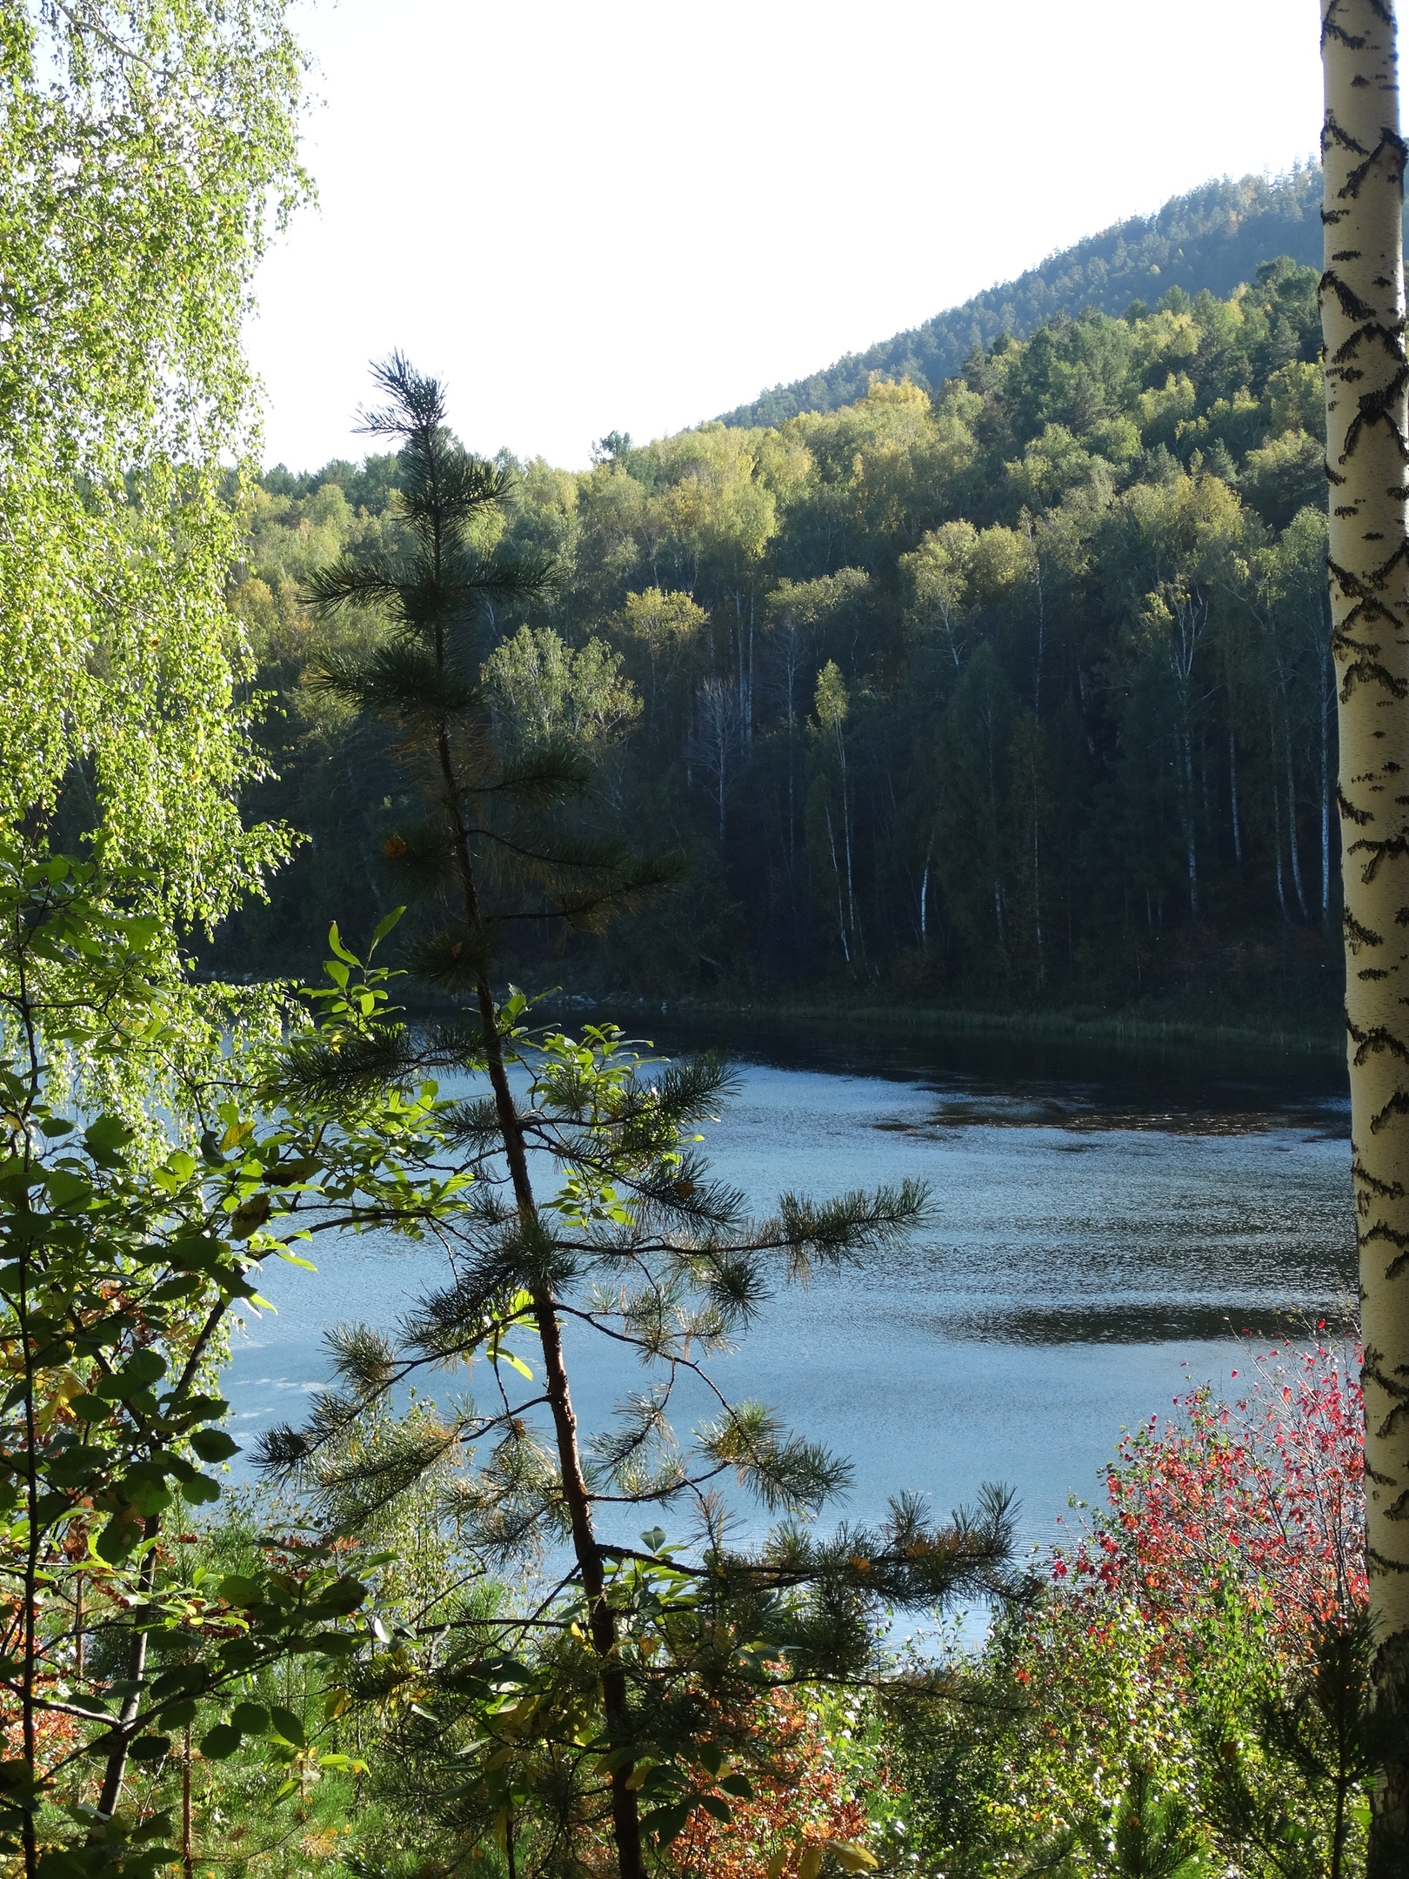
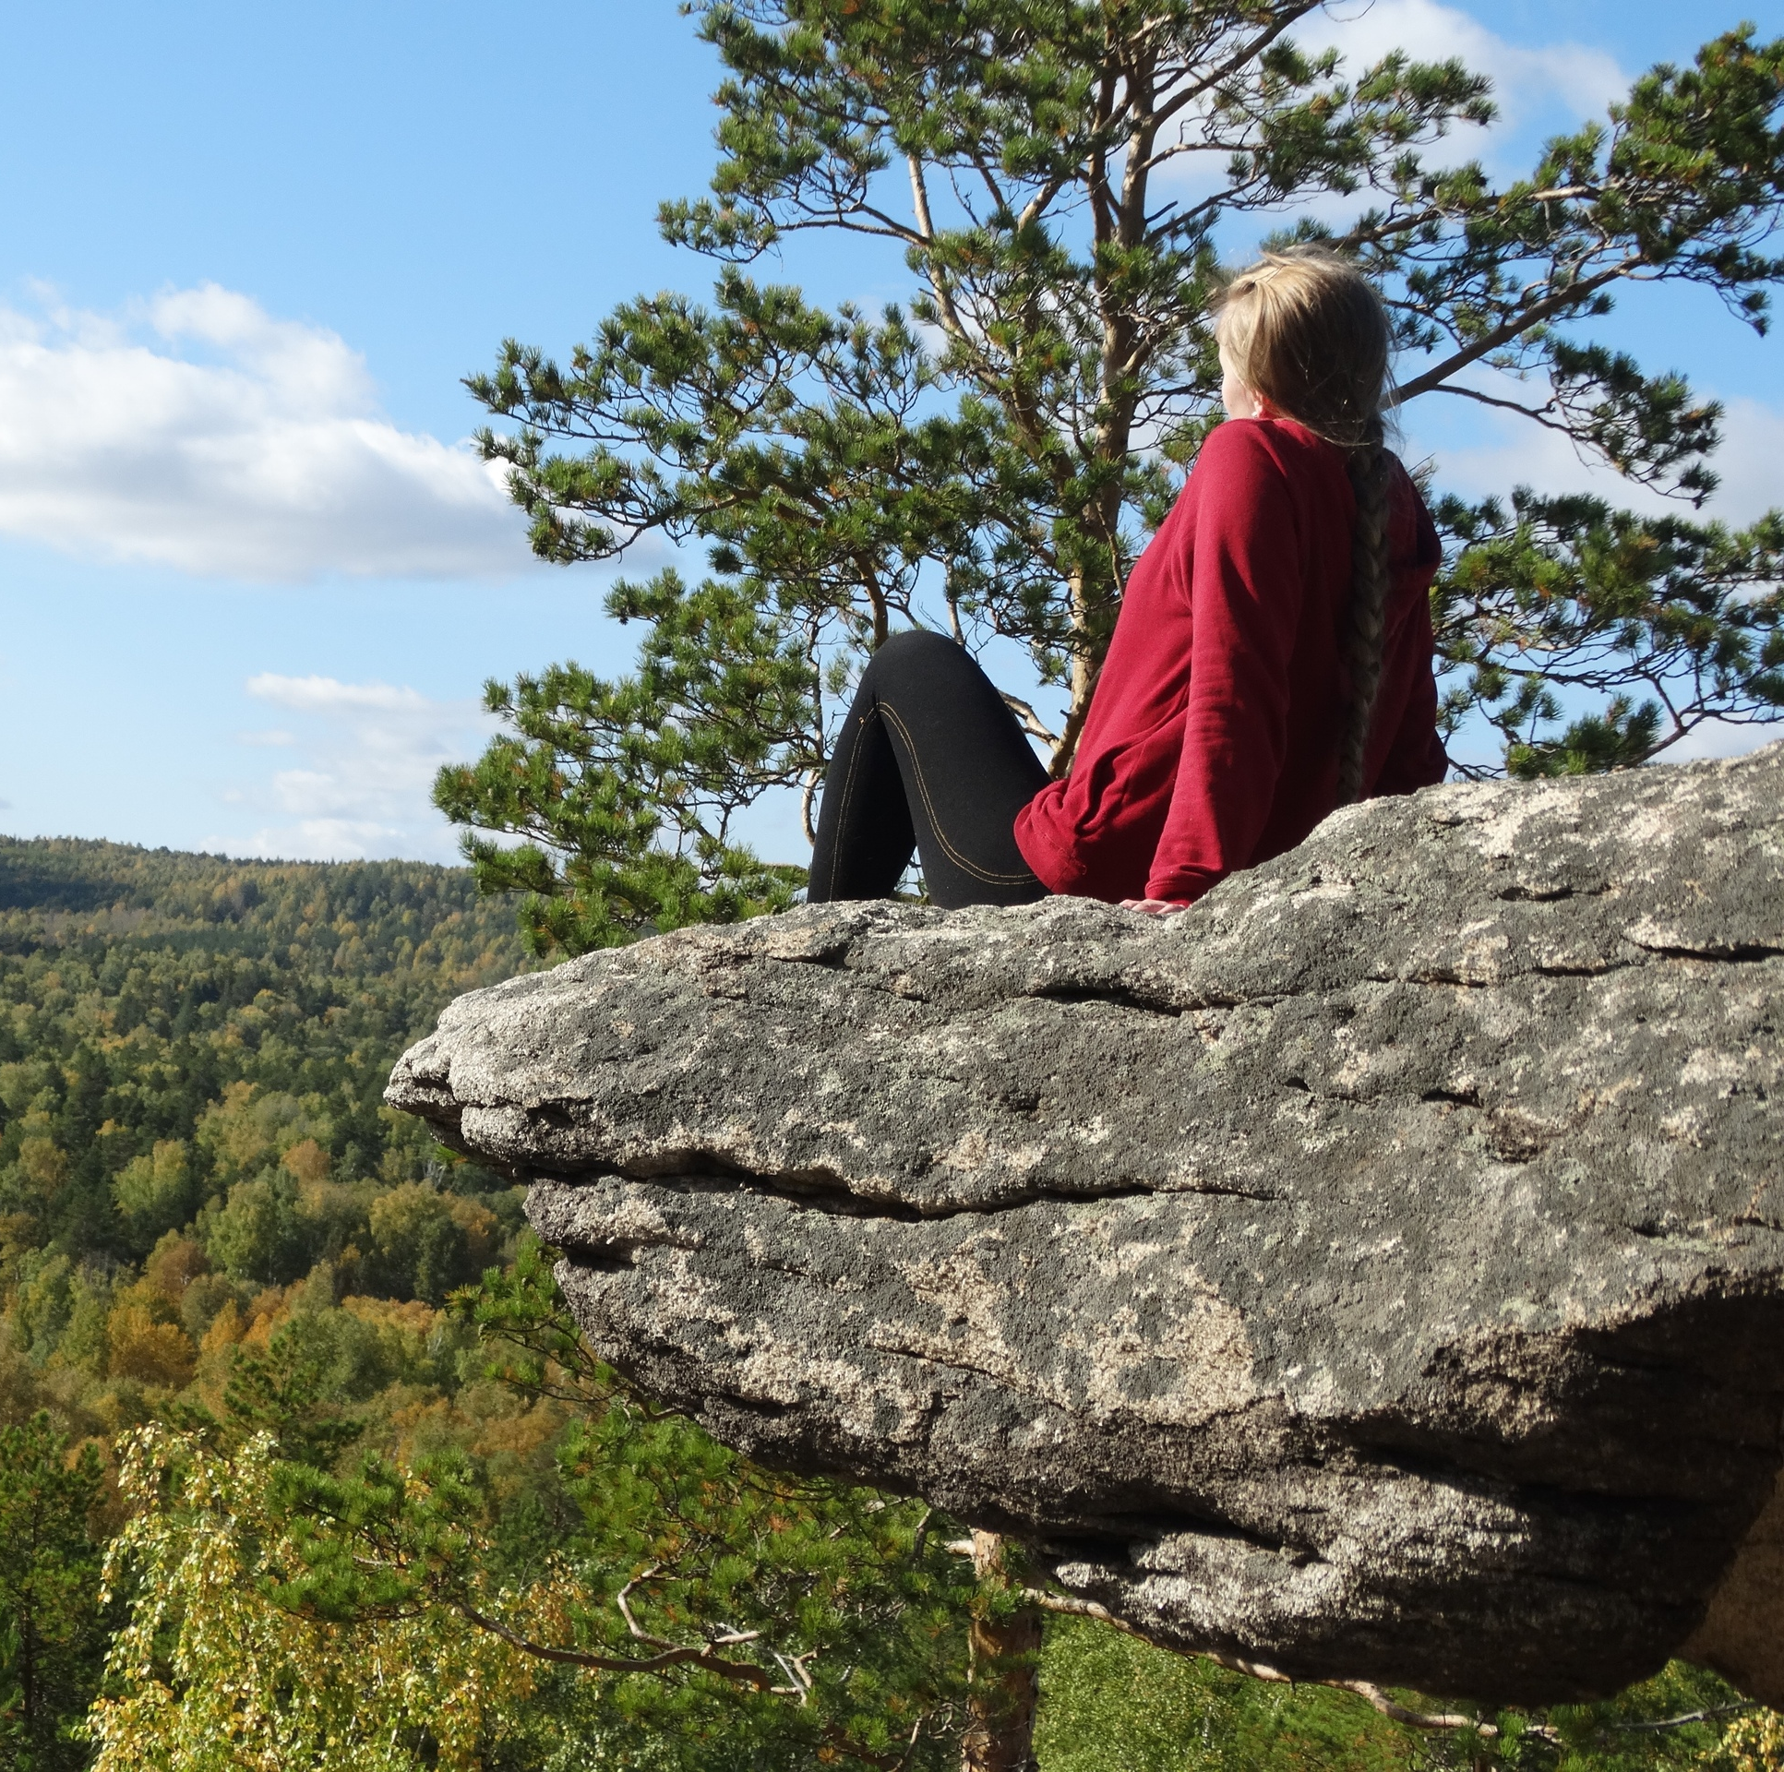
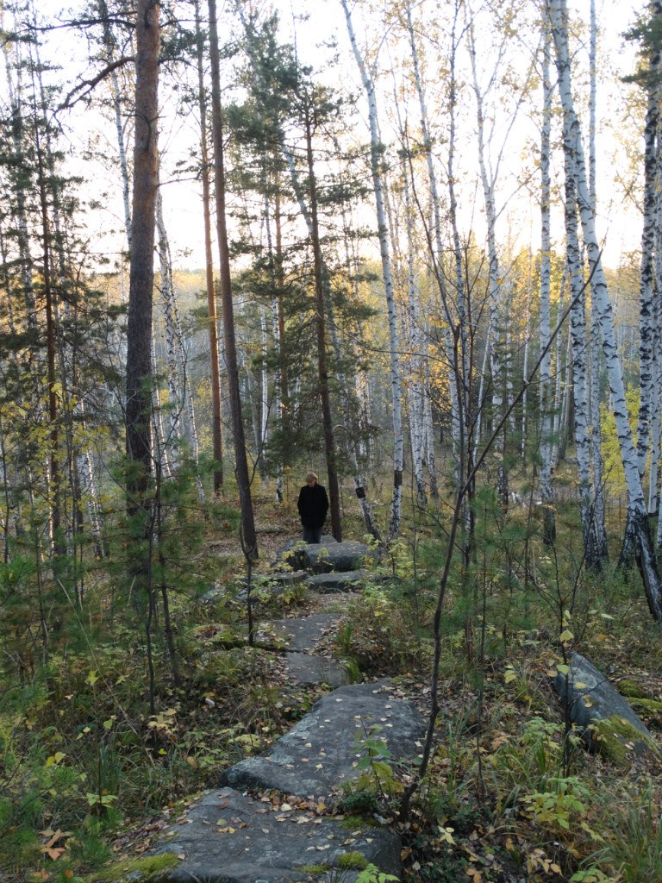
В основе чемоданчика – их приключения
Оленьи ручьи
Аракульский Шихан
Каменные палатки

Slide 5
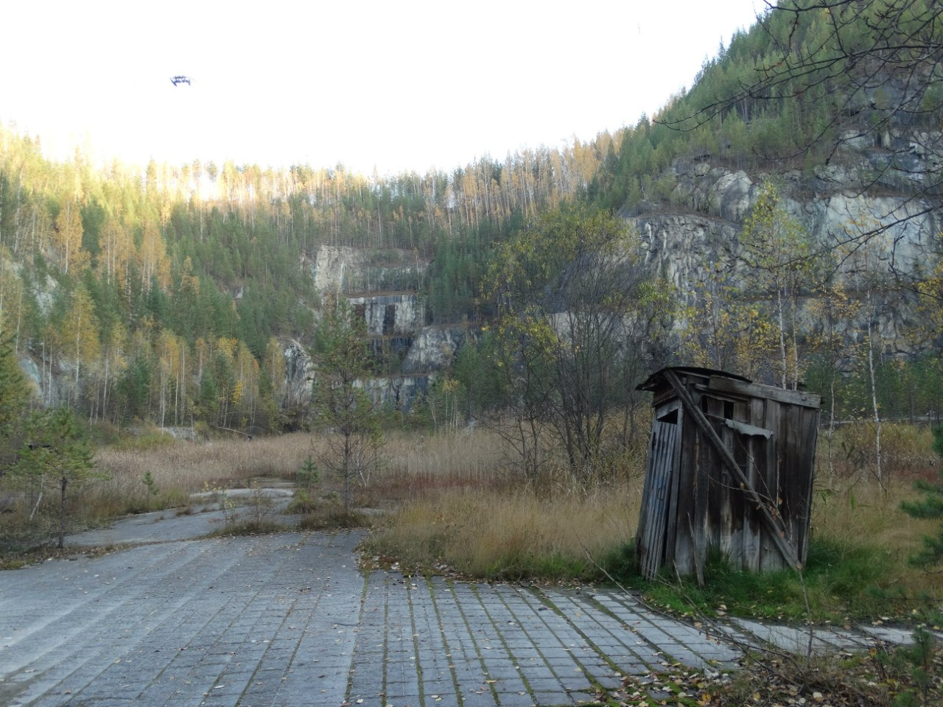
Старая линза – сейчас ее затопило

Slide 6
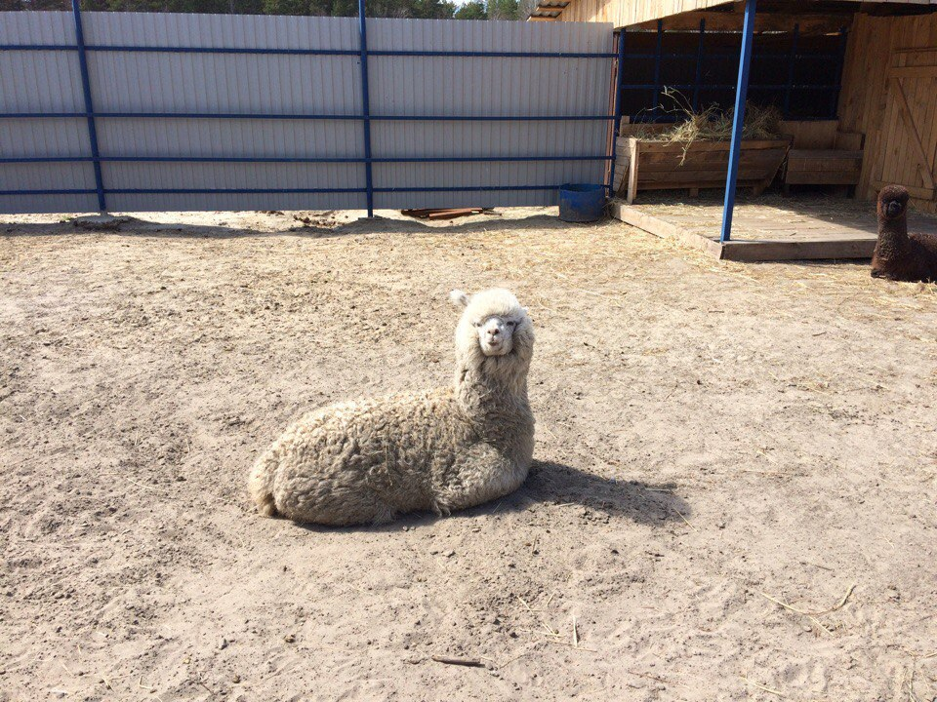
Тюмень
Их первое приключение на машине

Slide 7
А потом родились мы и наши приключения стали еще интереснее
Справа я – меня зовут Миша
А рядом мой брат Мирон

Slide 8
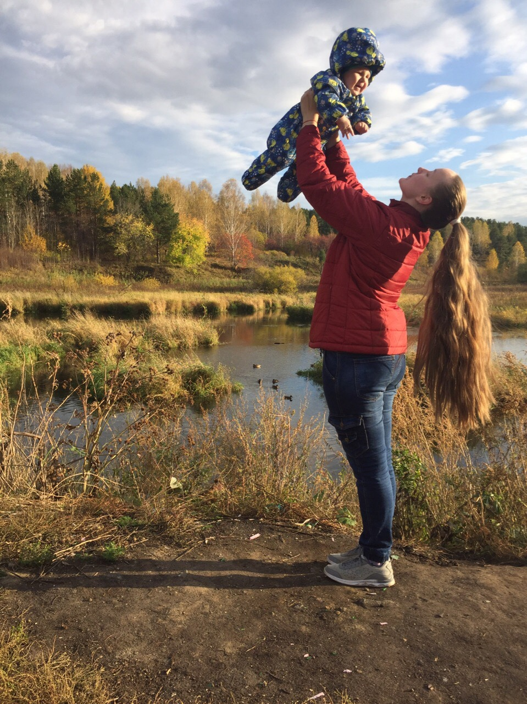
Я был еще совсем маленький…
Когда отправился в первое путешествие к озеру в Дегтярске, а позже – на берег реки

Slide 9
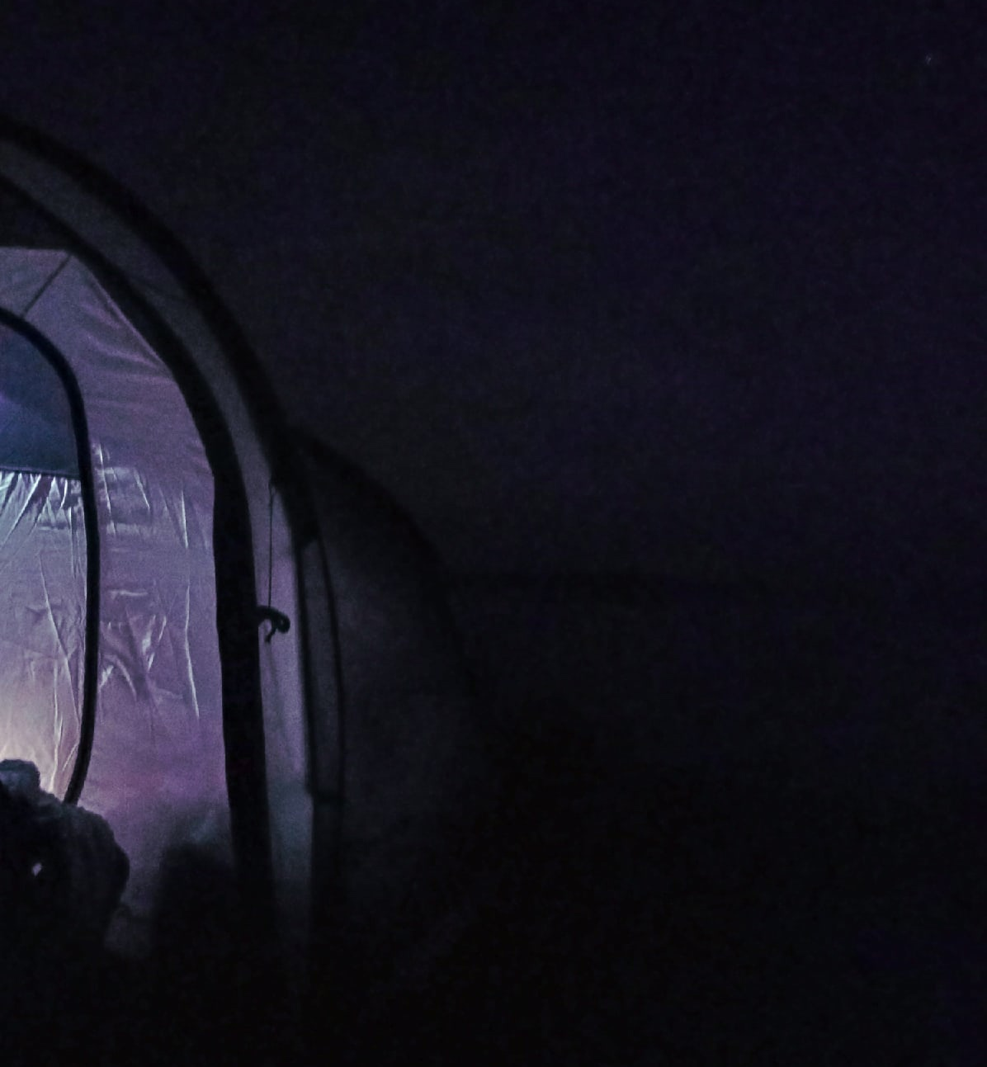
Мы стали ездить на озеро Иткуль
Первое большое приключение длилось 3 дня. Там я впервые искупался и узнал, что такое
ночь у костра под открытым небом. Звезды были такими яркими и так близко…

Slide 10
На реку Исеть
Там я впервые познакомился с рыбалкой и мне подарили свою маленькую удочку

Slide 11
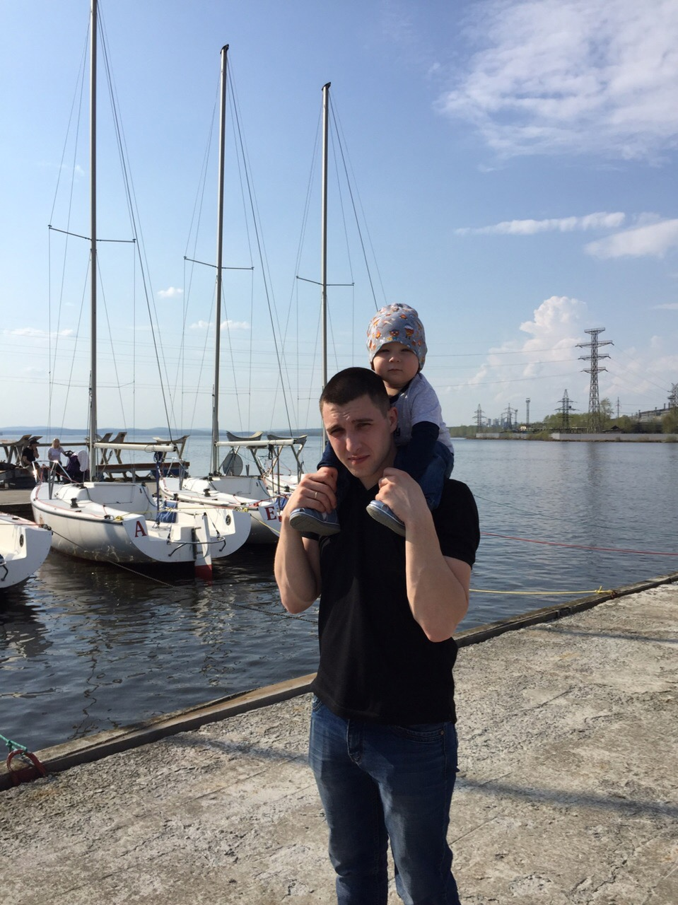
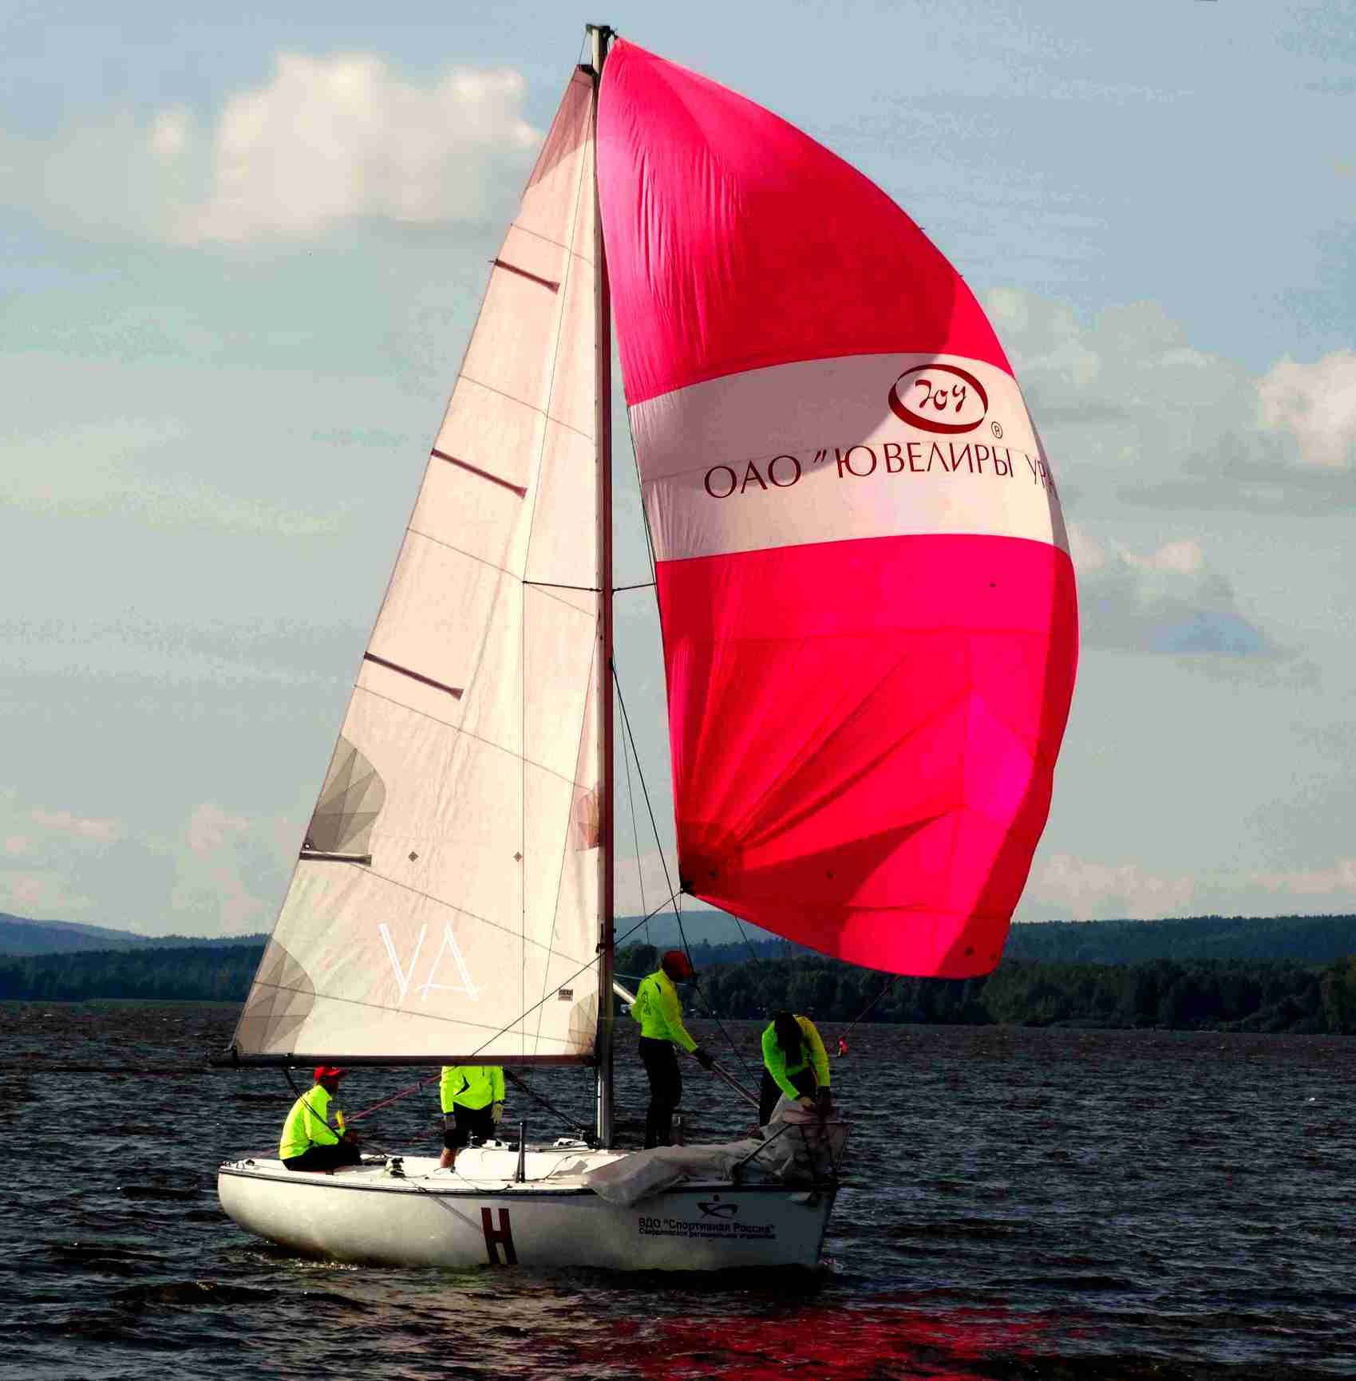
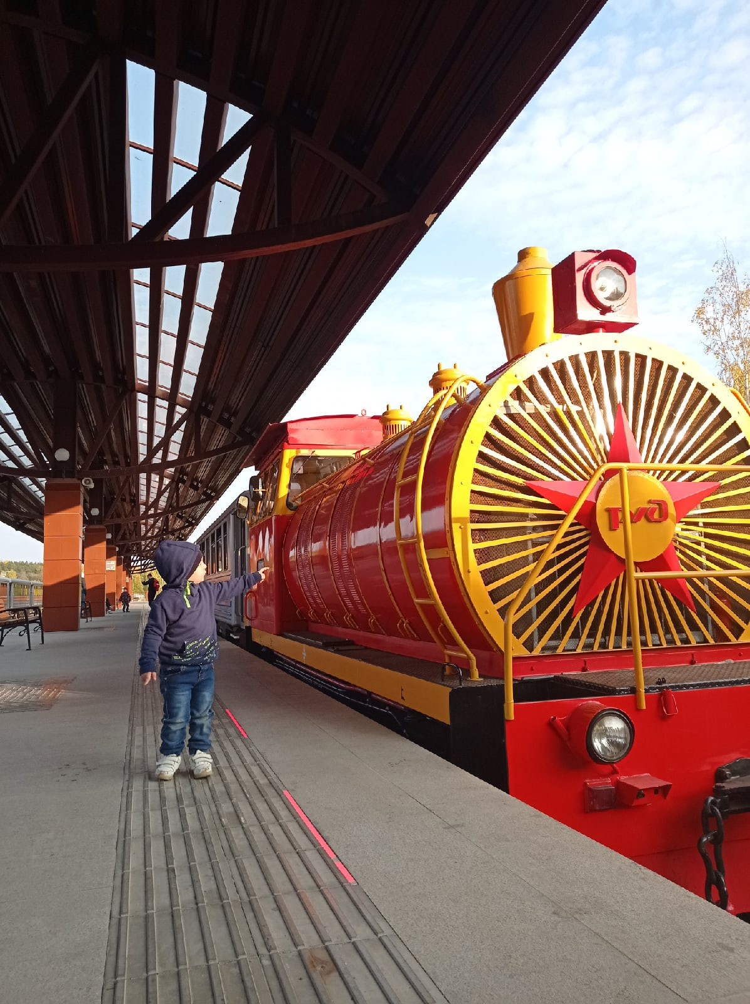
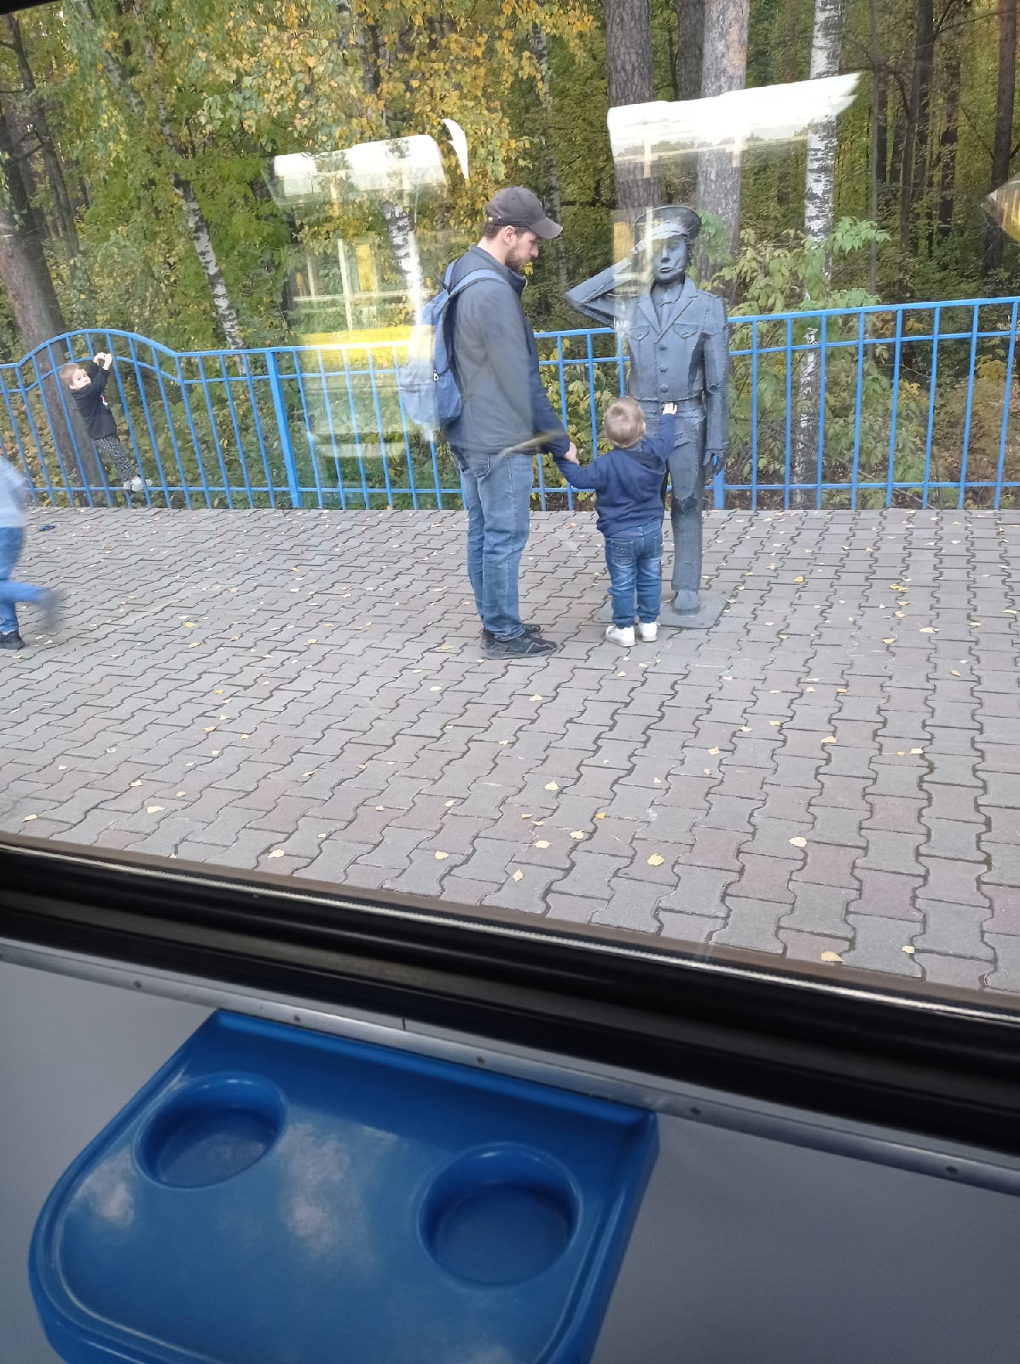
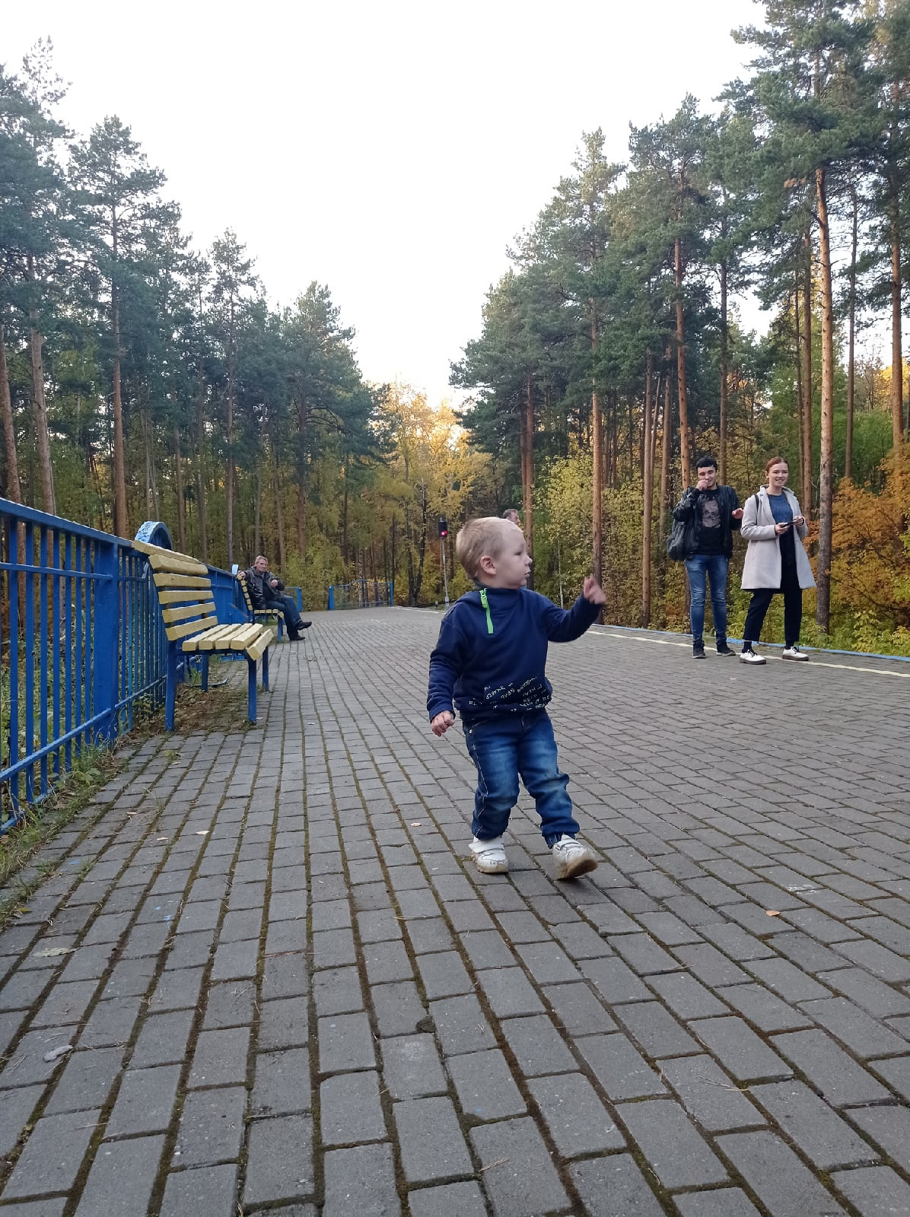
Мы много путешествовали в родном городе Екатеринбурге
Я увидел настоящие яхты и узнал, как проходят соревнования по яхтингу
А еще прокатился на настоящем поезде! У нас с машинистом получился классный тандем – я показываю, он гудит

Slide 12
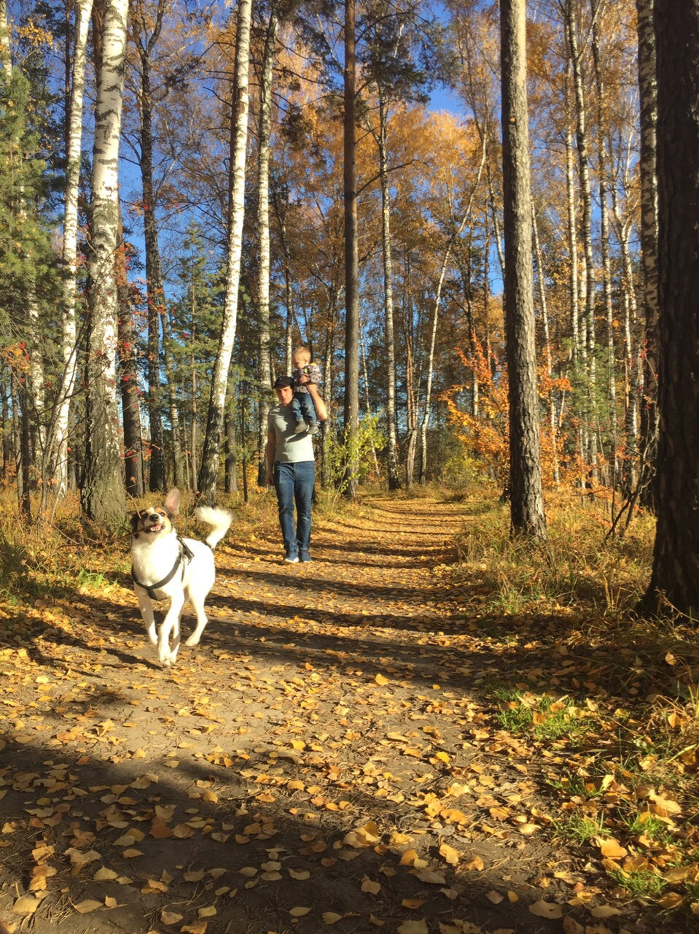
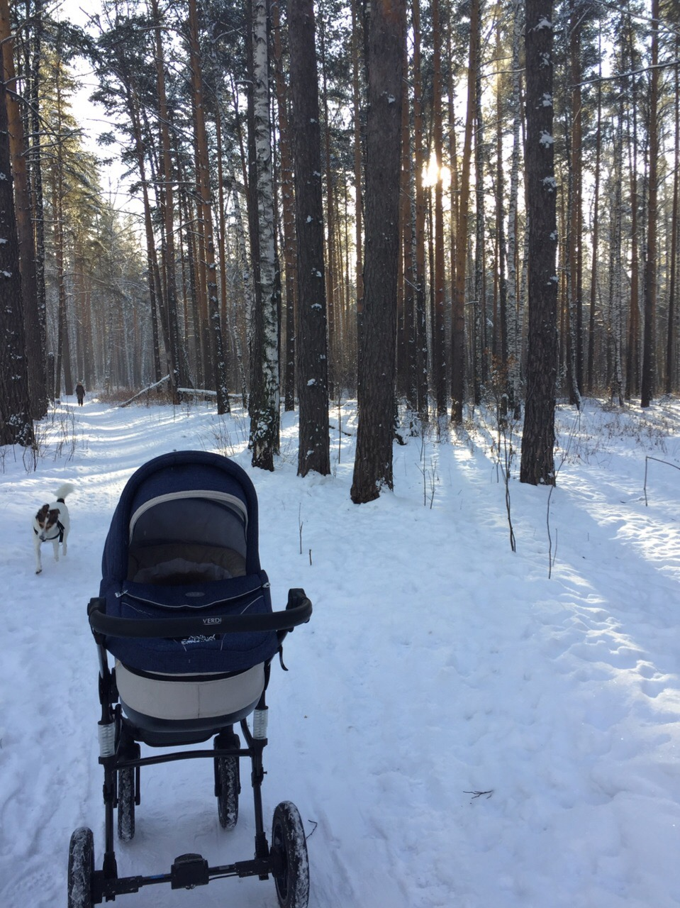
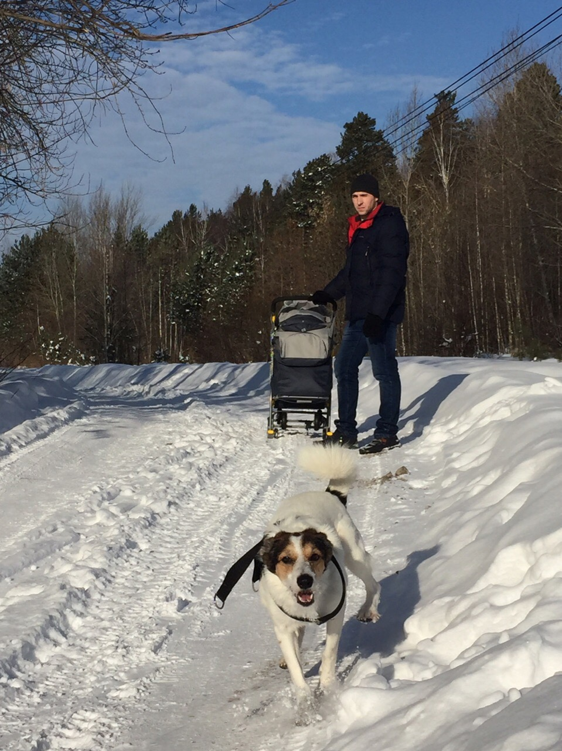
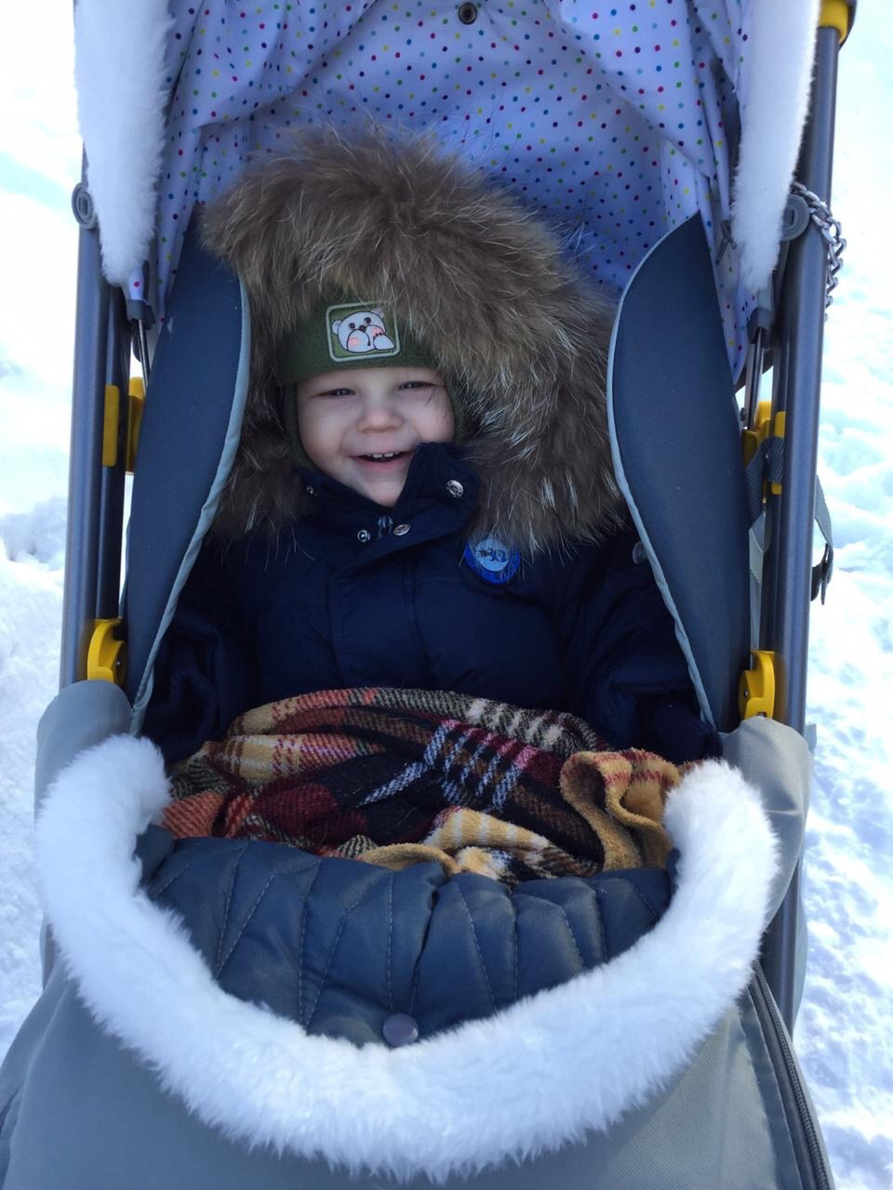
Но чаще мы ходили в походы в лес
И их я особенно люблю, потому что можно взять с собой нашу собаку

Slide 13
Когда родился Мирон – стало еще веселее
Теперь у меня всегда был рядом друг, с которым я мог разделить свои эмоции
Уверен, вы улыбнулись)

Slide 14
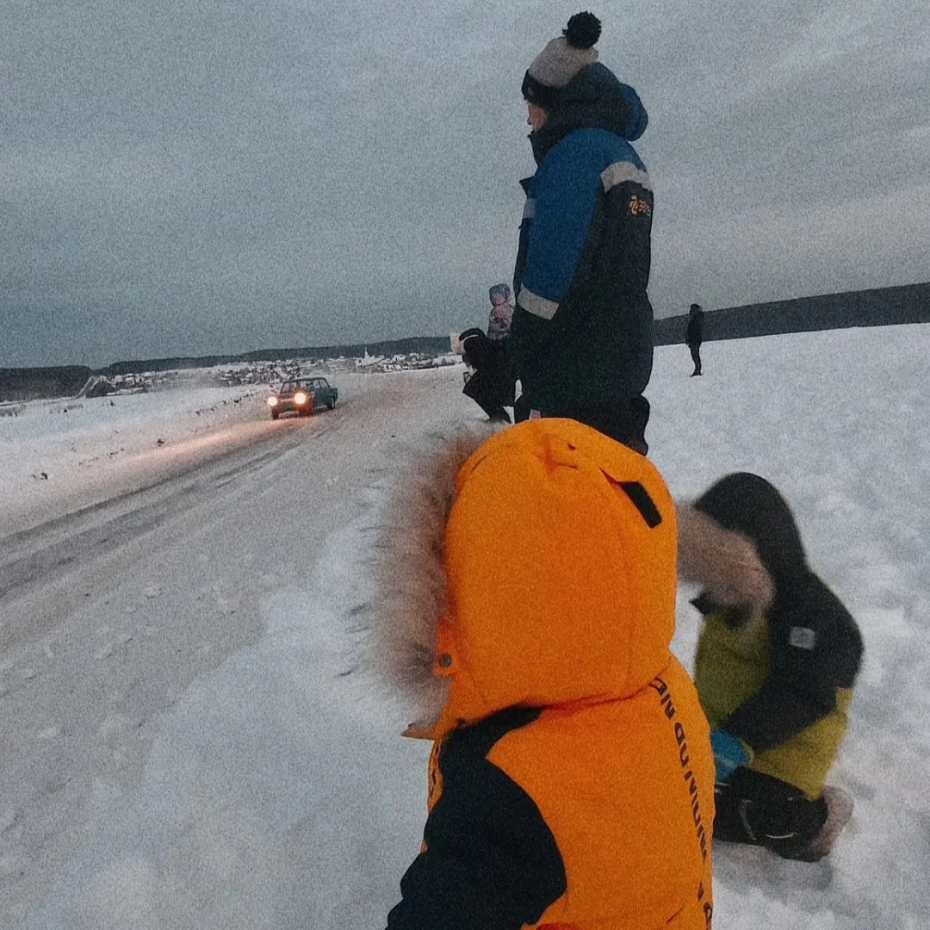
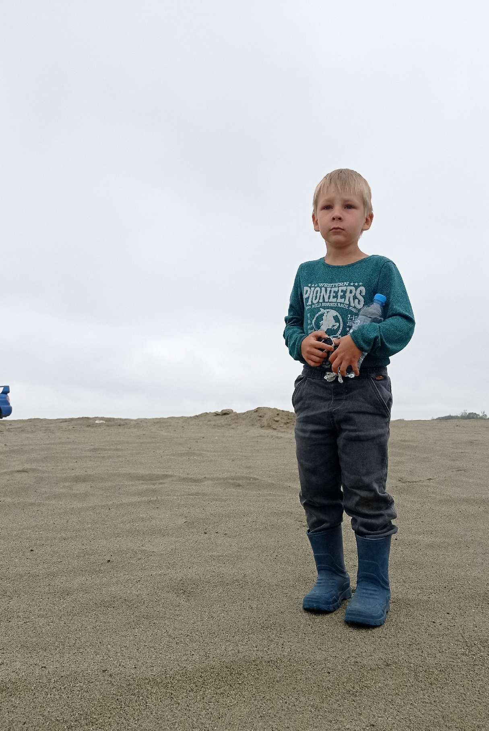
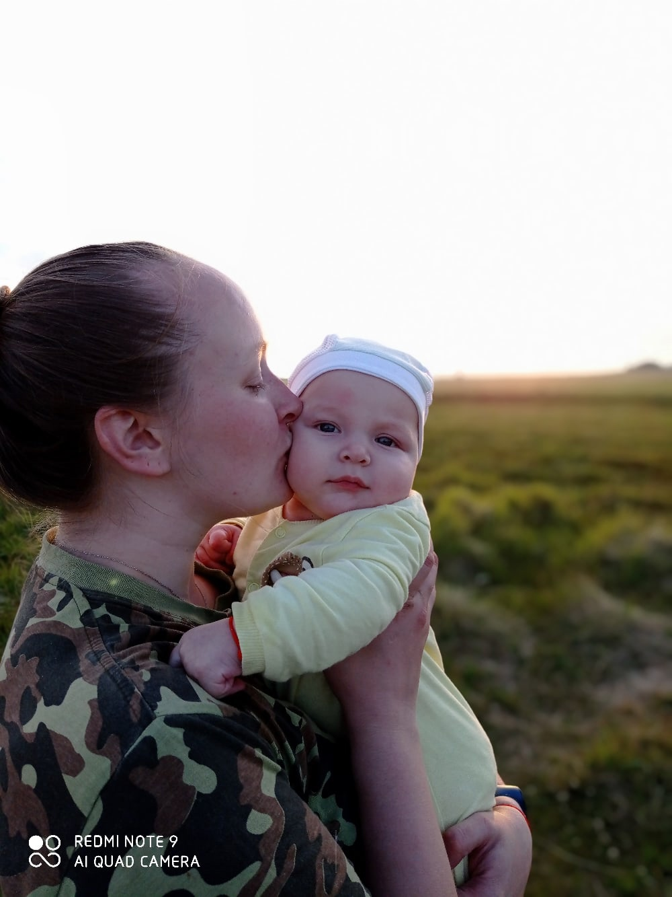
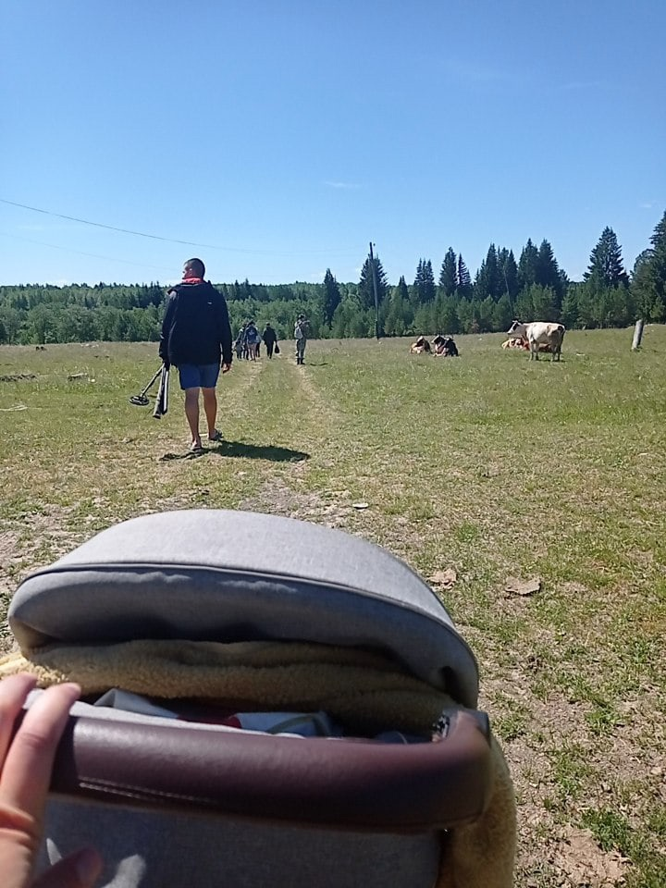
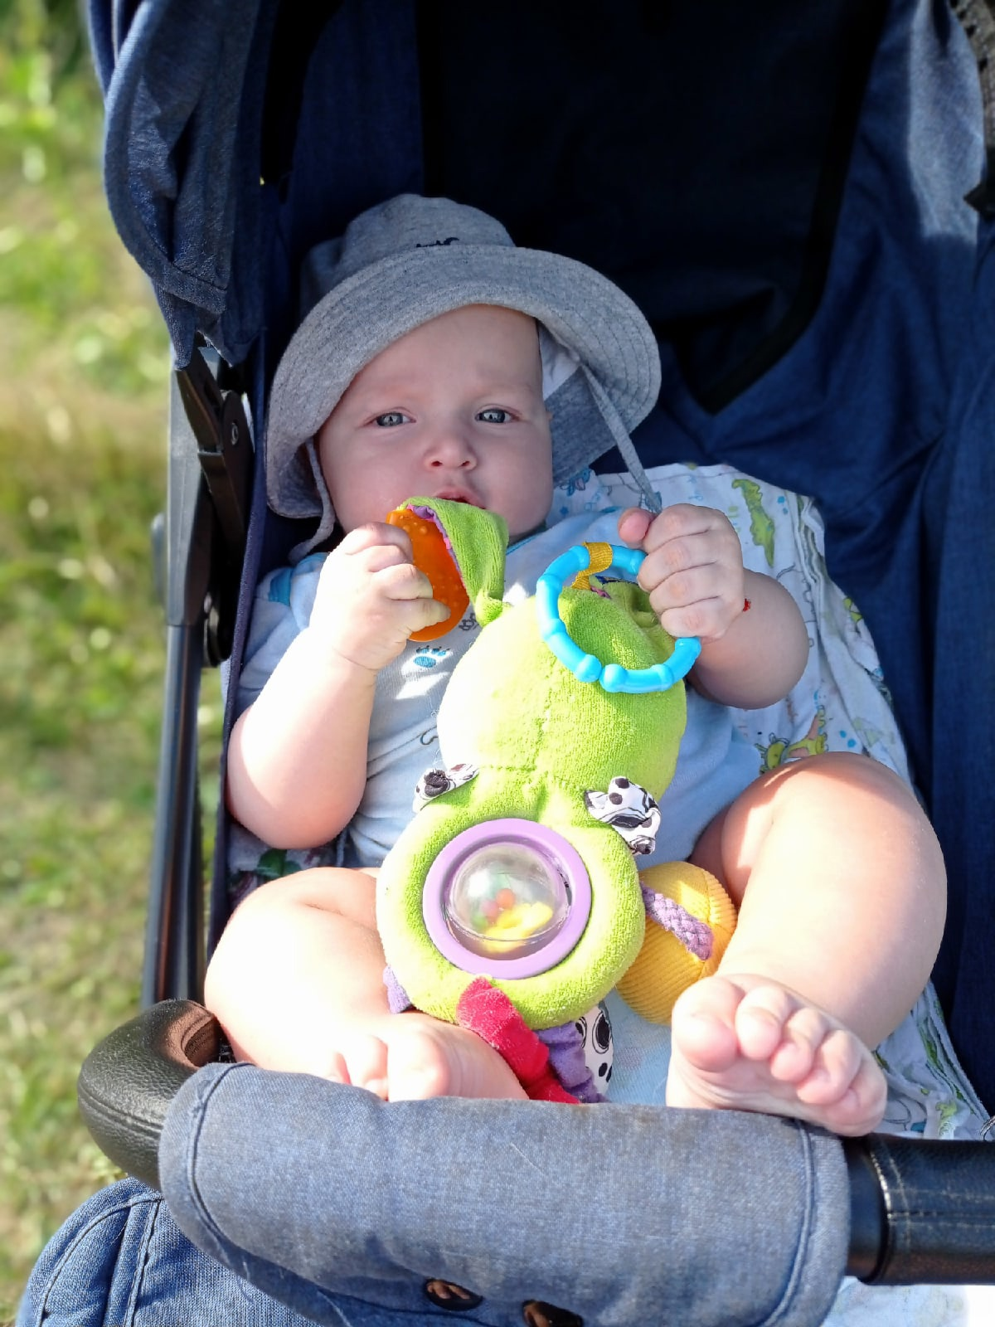
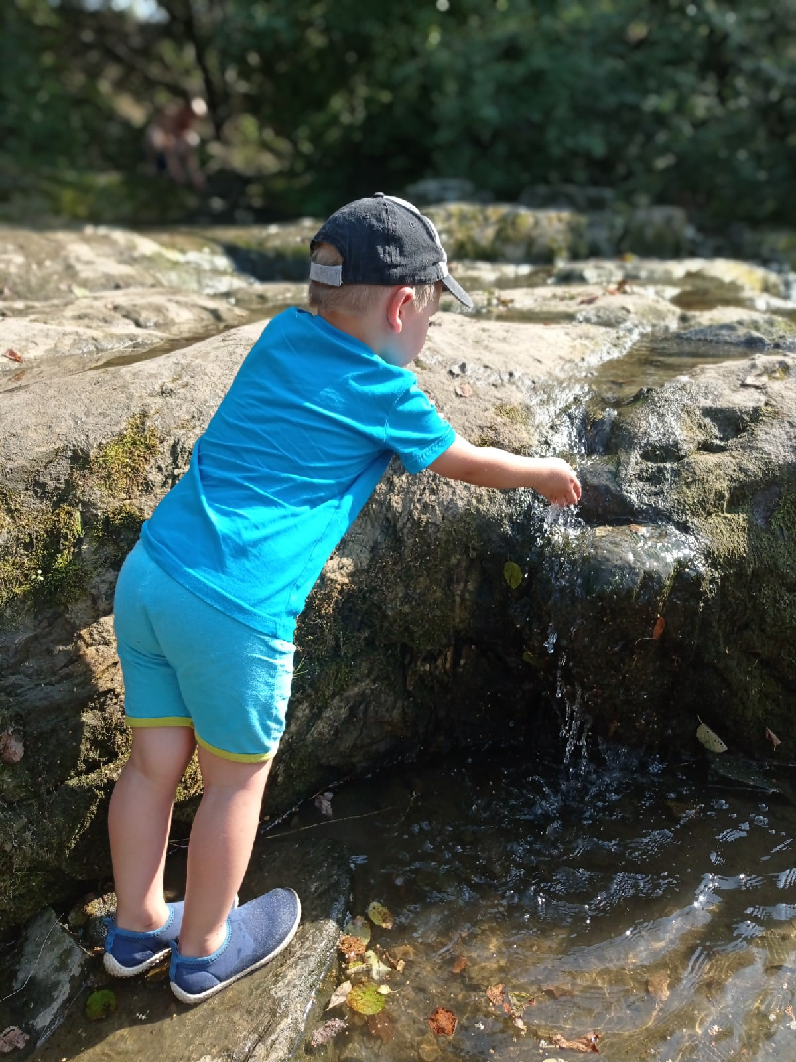
Теперь наши путешествия обрели новые краски
В первую очередь мы познакомили Мирона с местами, которые успели объехать без него, а после – стали расширять границы наших путешествий
Кадниково
Березовские пески
Шайтанский рудник
Канашак
И другие, не менее прекрасные места

Slide 15
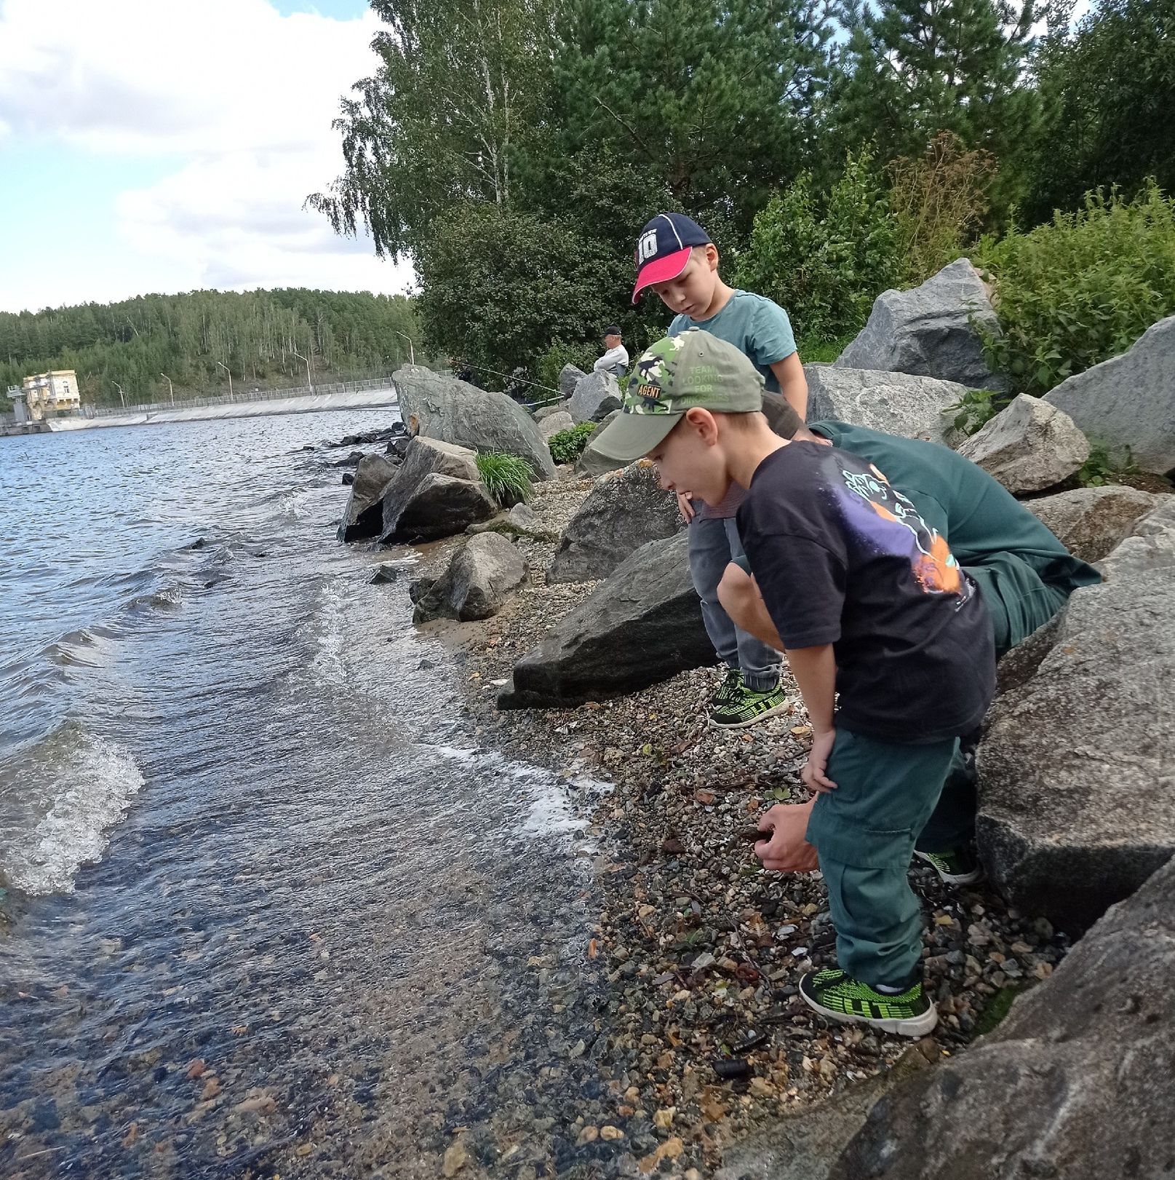
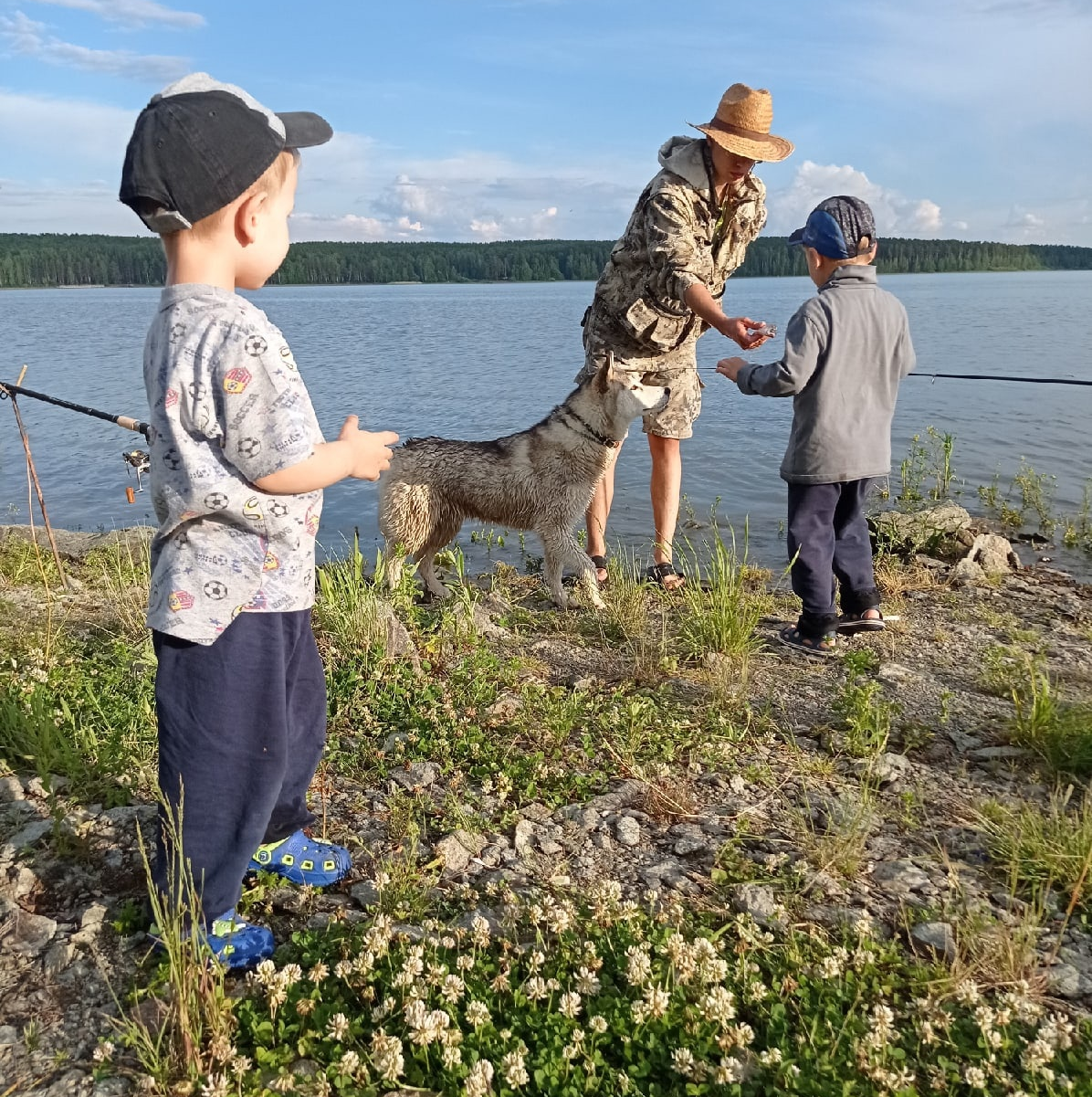
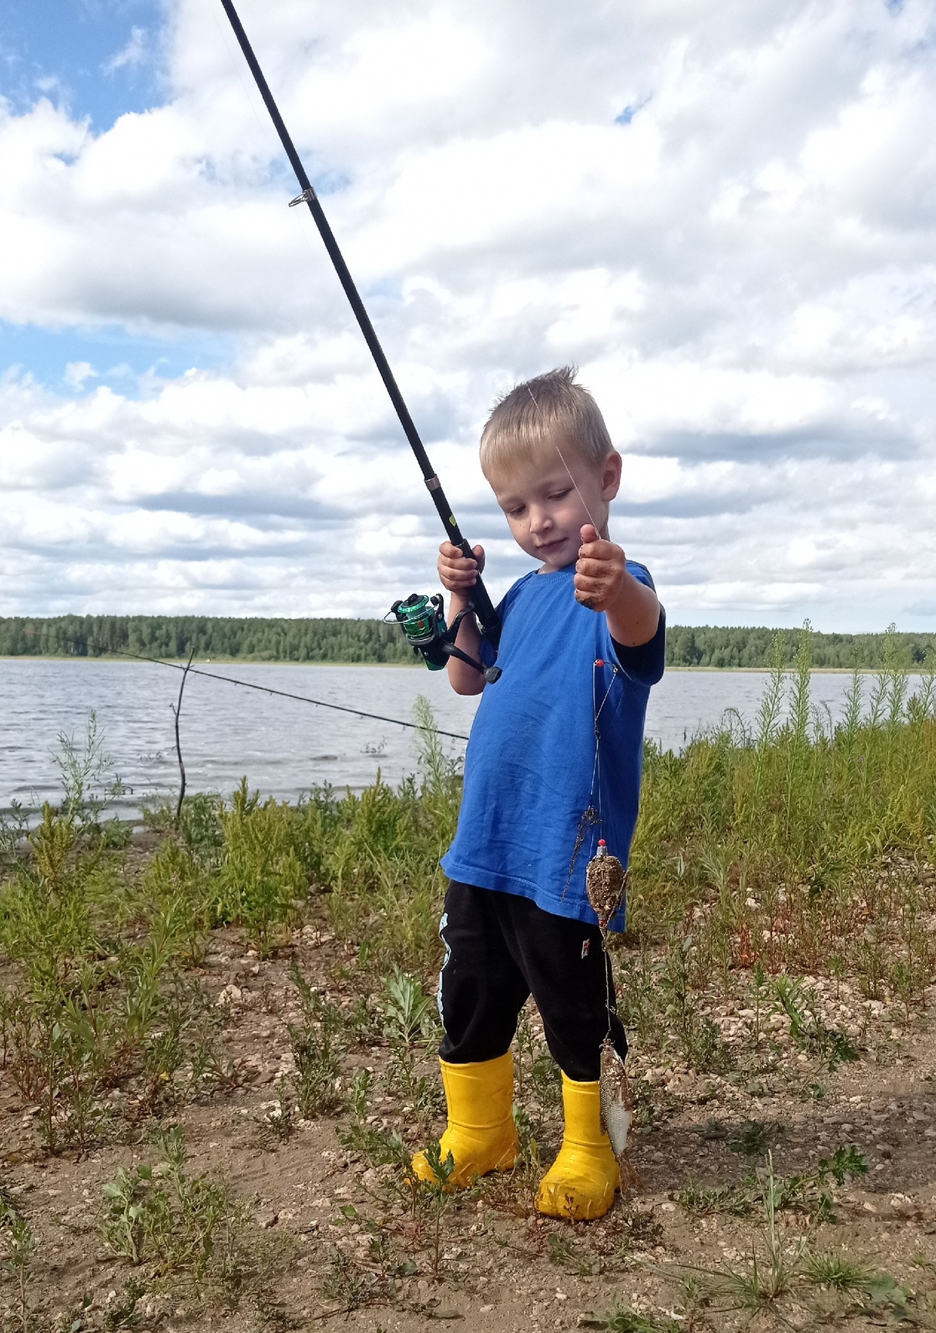
Мы научили Мирона рыбачить
И стали «коллекционировать» места для рыбалки
Волчихинское водохранилище
Река Исеть
Озеро Окункуль
Чусовское озеро
Этот список можно продолжать очень долго

Slide 16
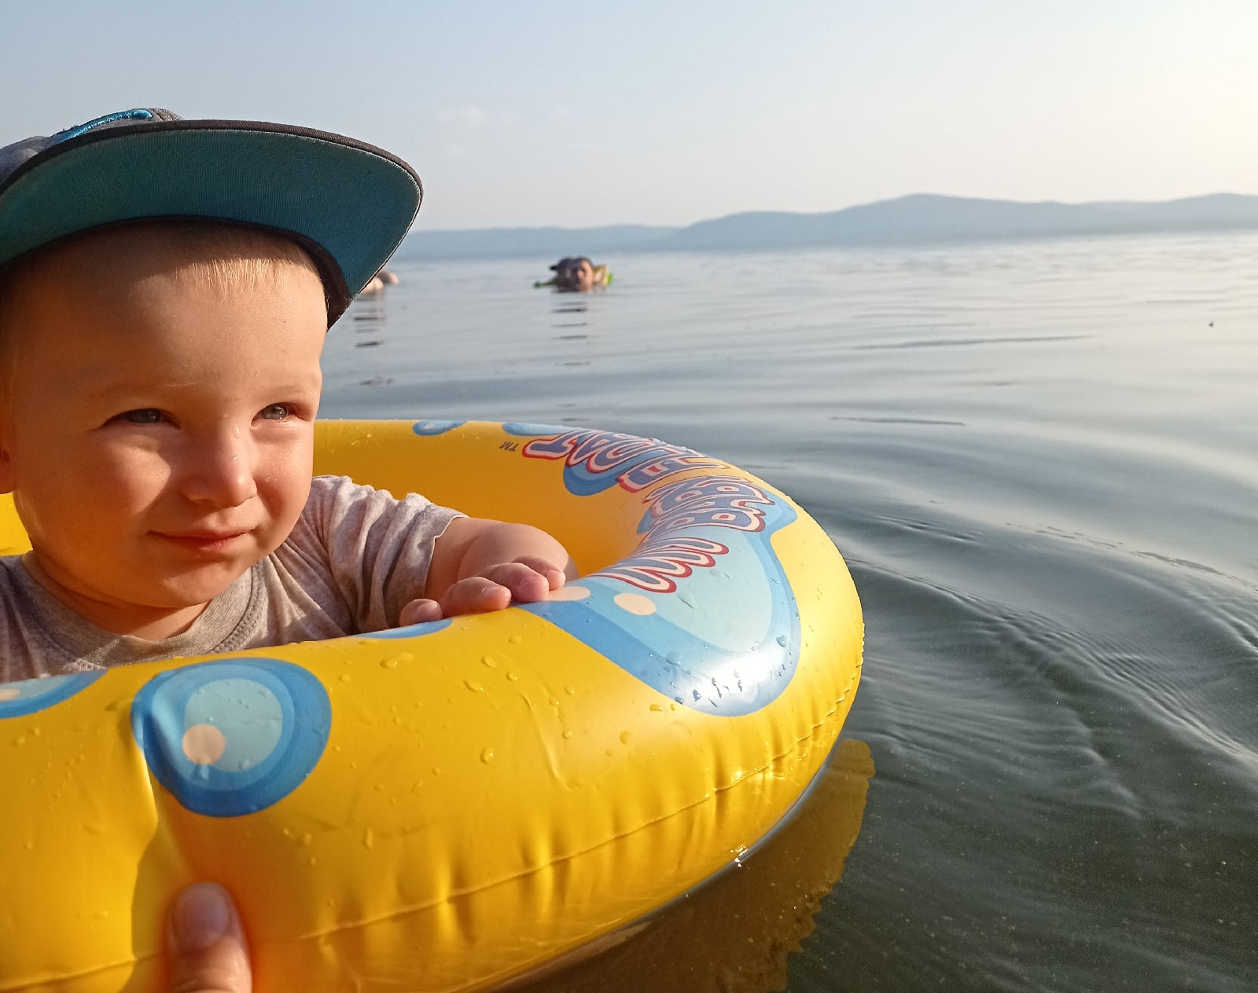
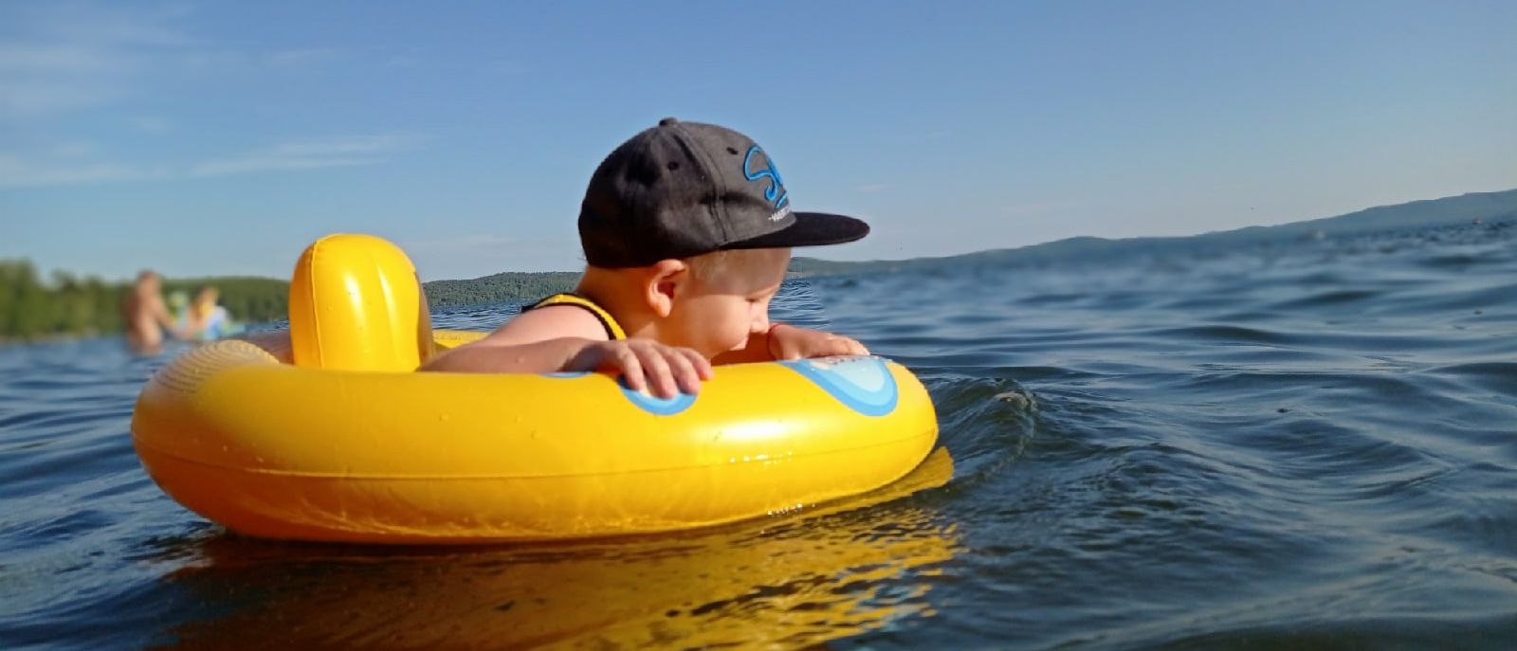
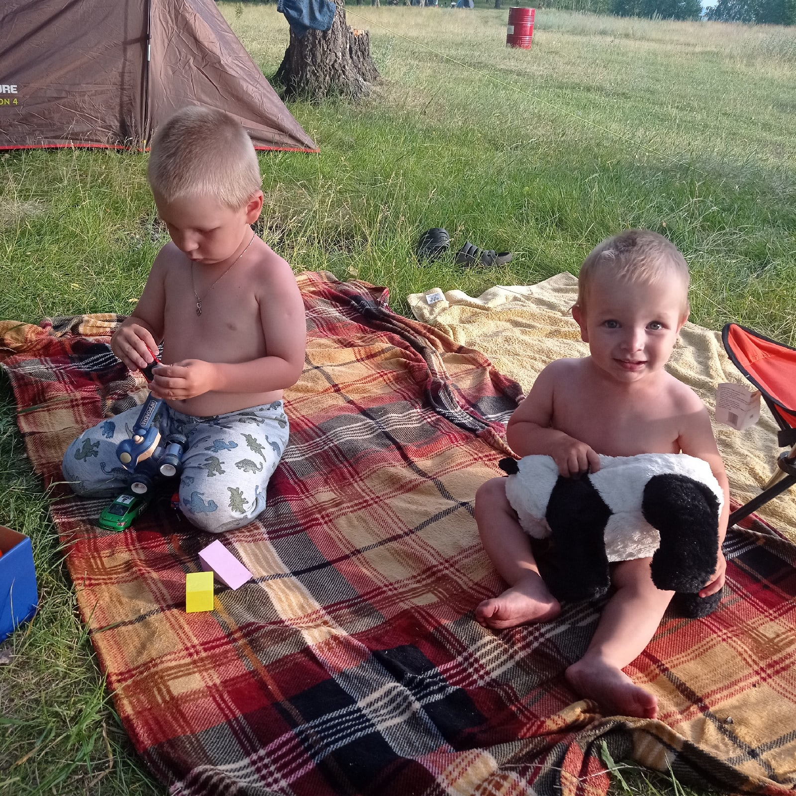
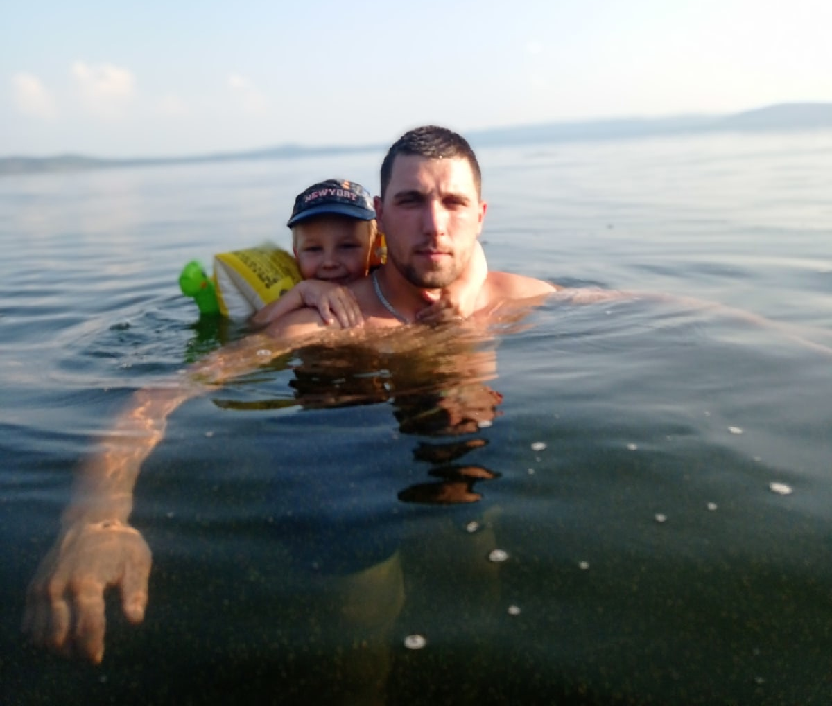
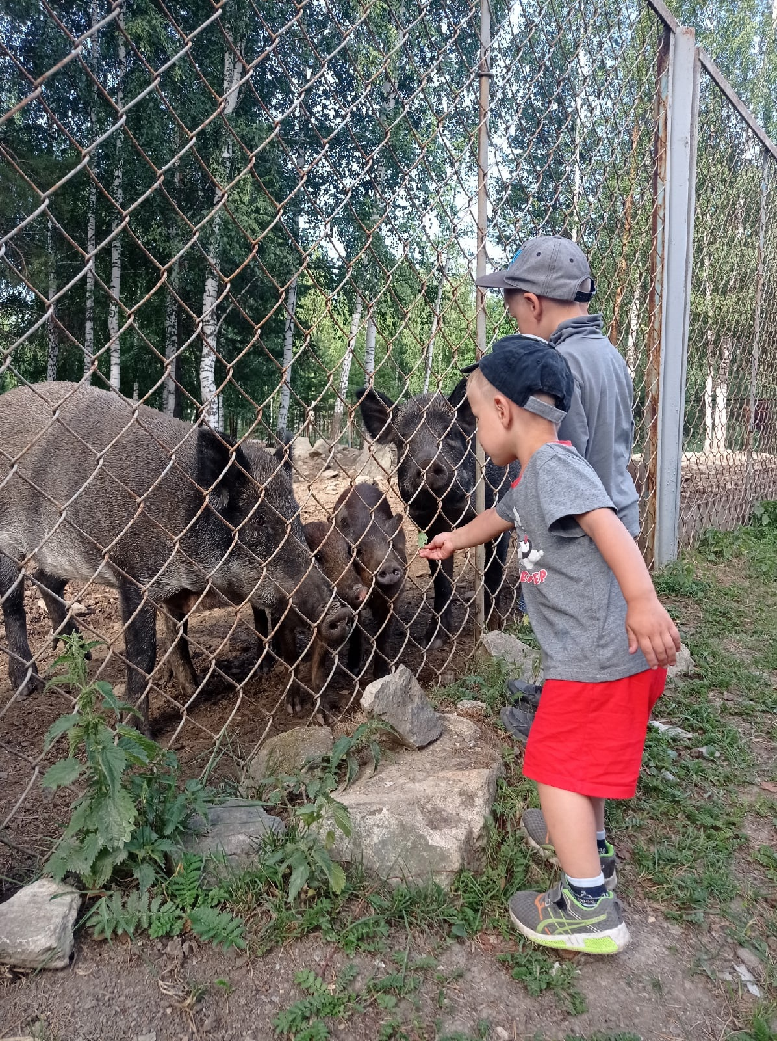
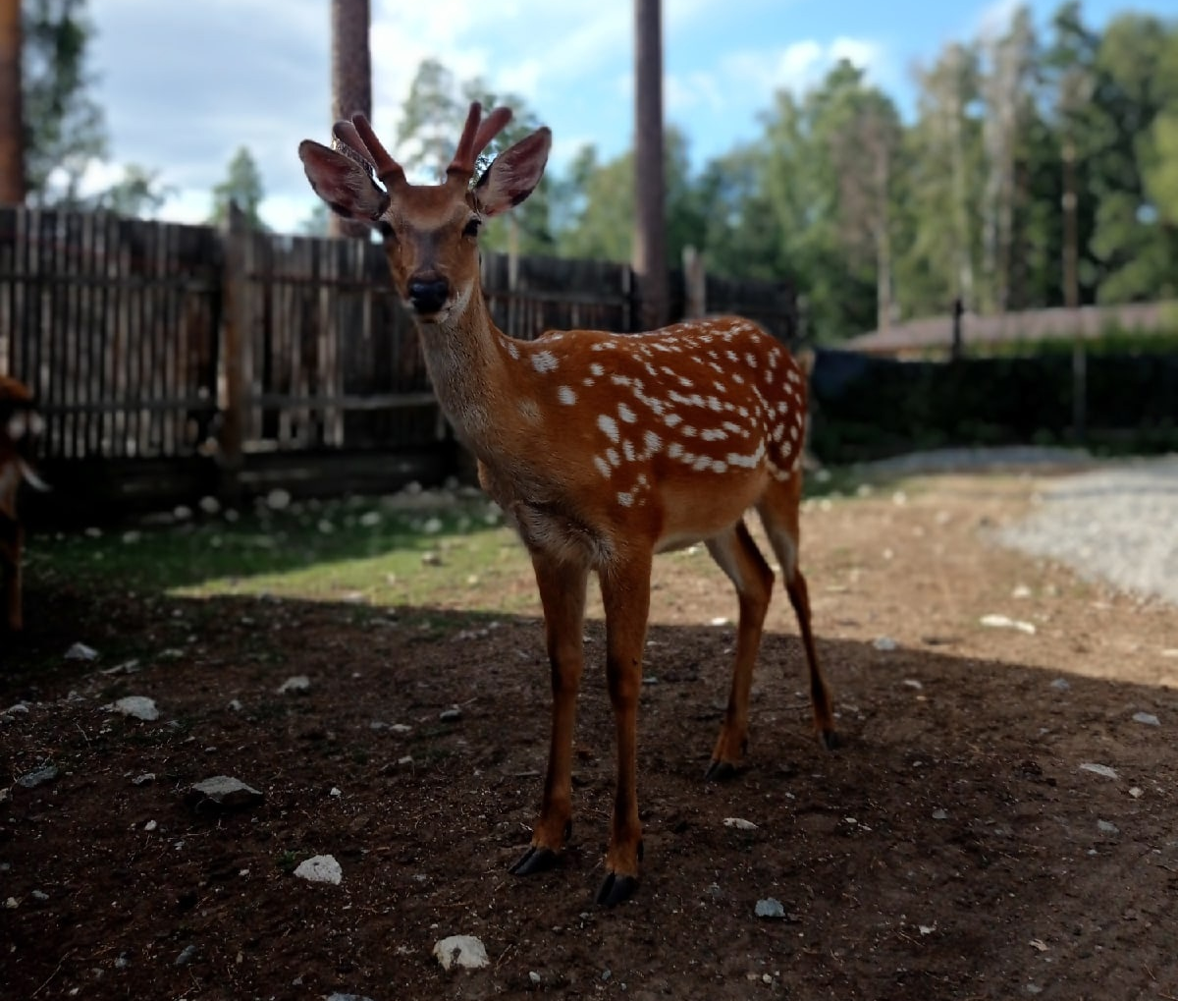
Мирон полюбил путешествия с палаткой
И мы отправились на берег озера Иткуля на 7 дней – это было потрясающее приключение. Мы много купались, посетили оленью ферму, где кормили разных животных с рук, готовили на костре и ловили «падающие звезды»

Slide 17
Но тогда мы еще не знали, что главное путешествие у нас впереди
Екатеринбург – анапа 2024

Slide 18
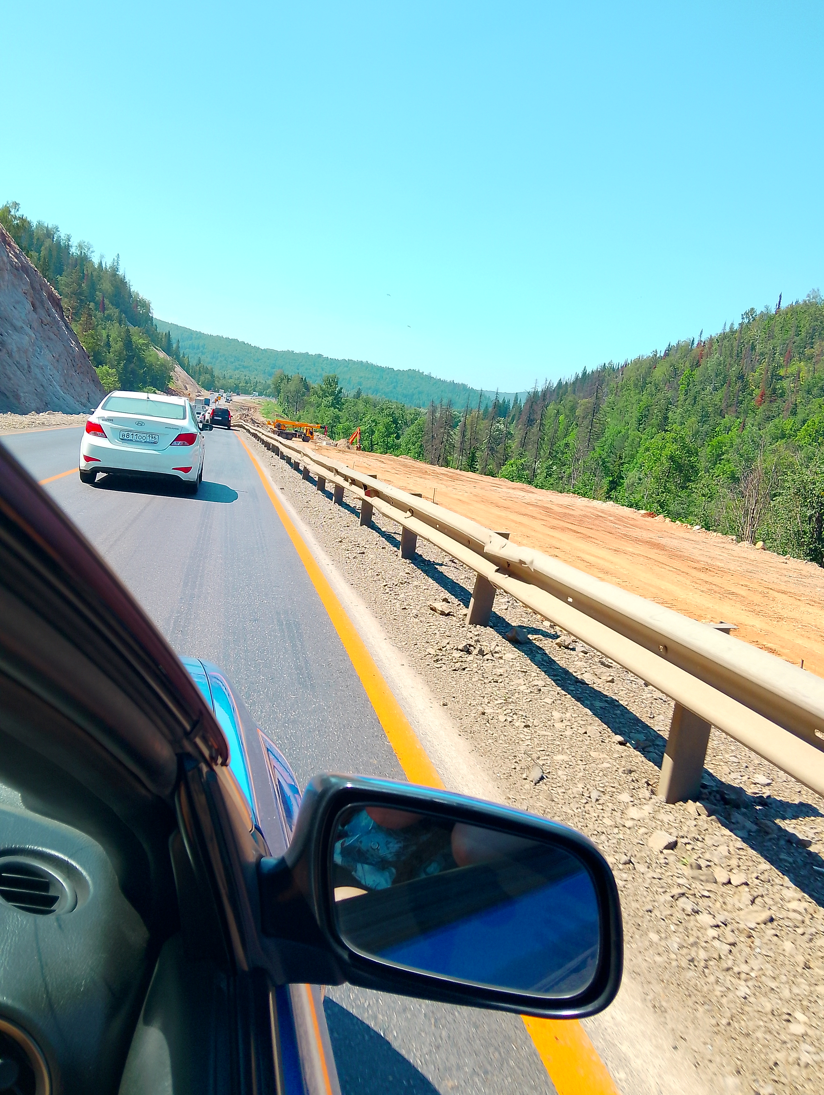
Десятки городов, деревень, горы и серпантины

Slide 19
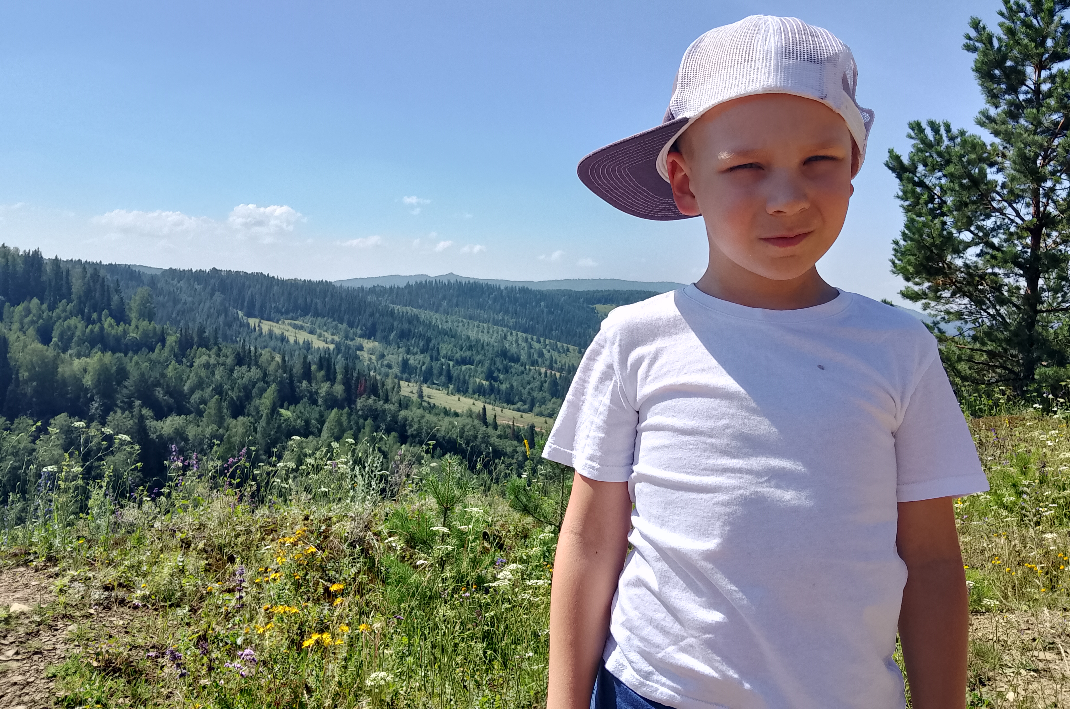
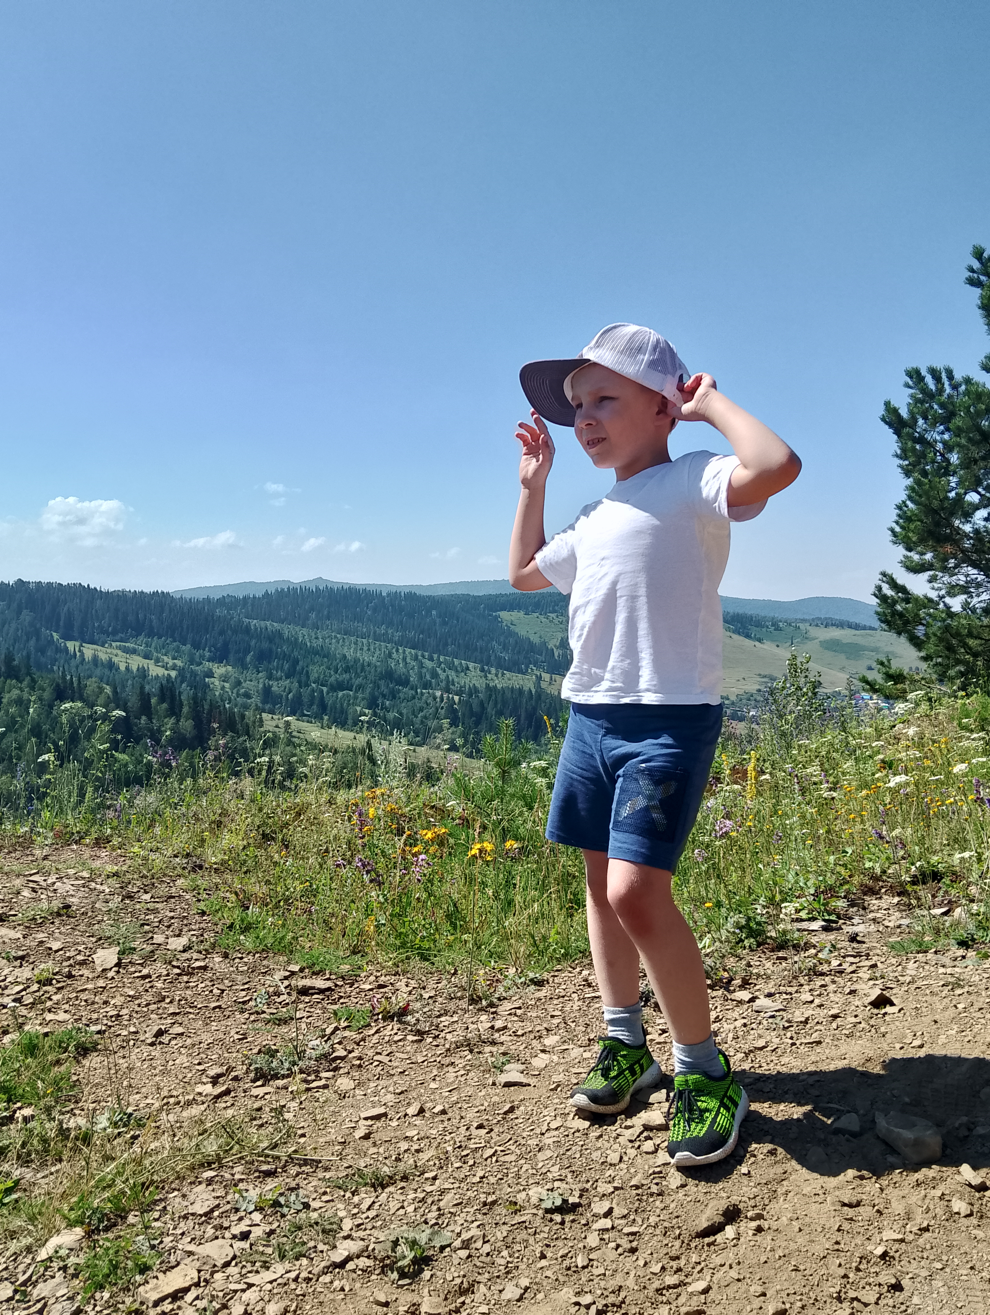
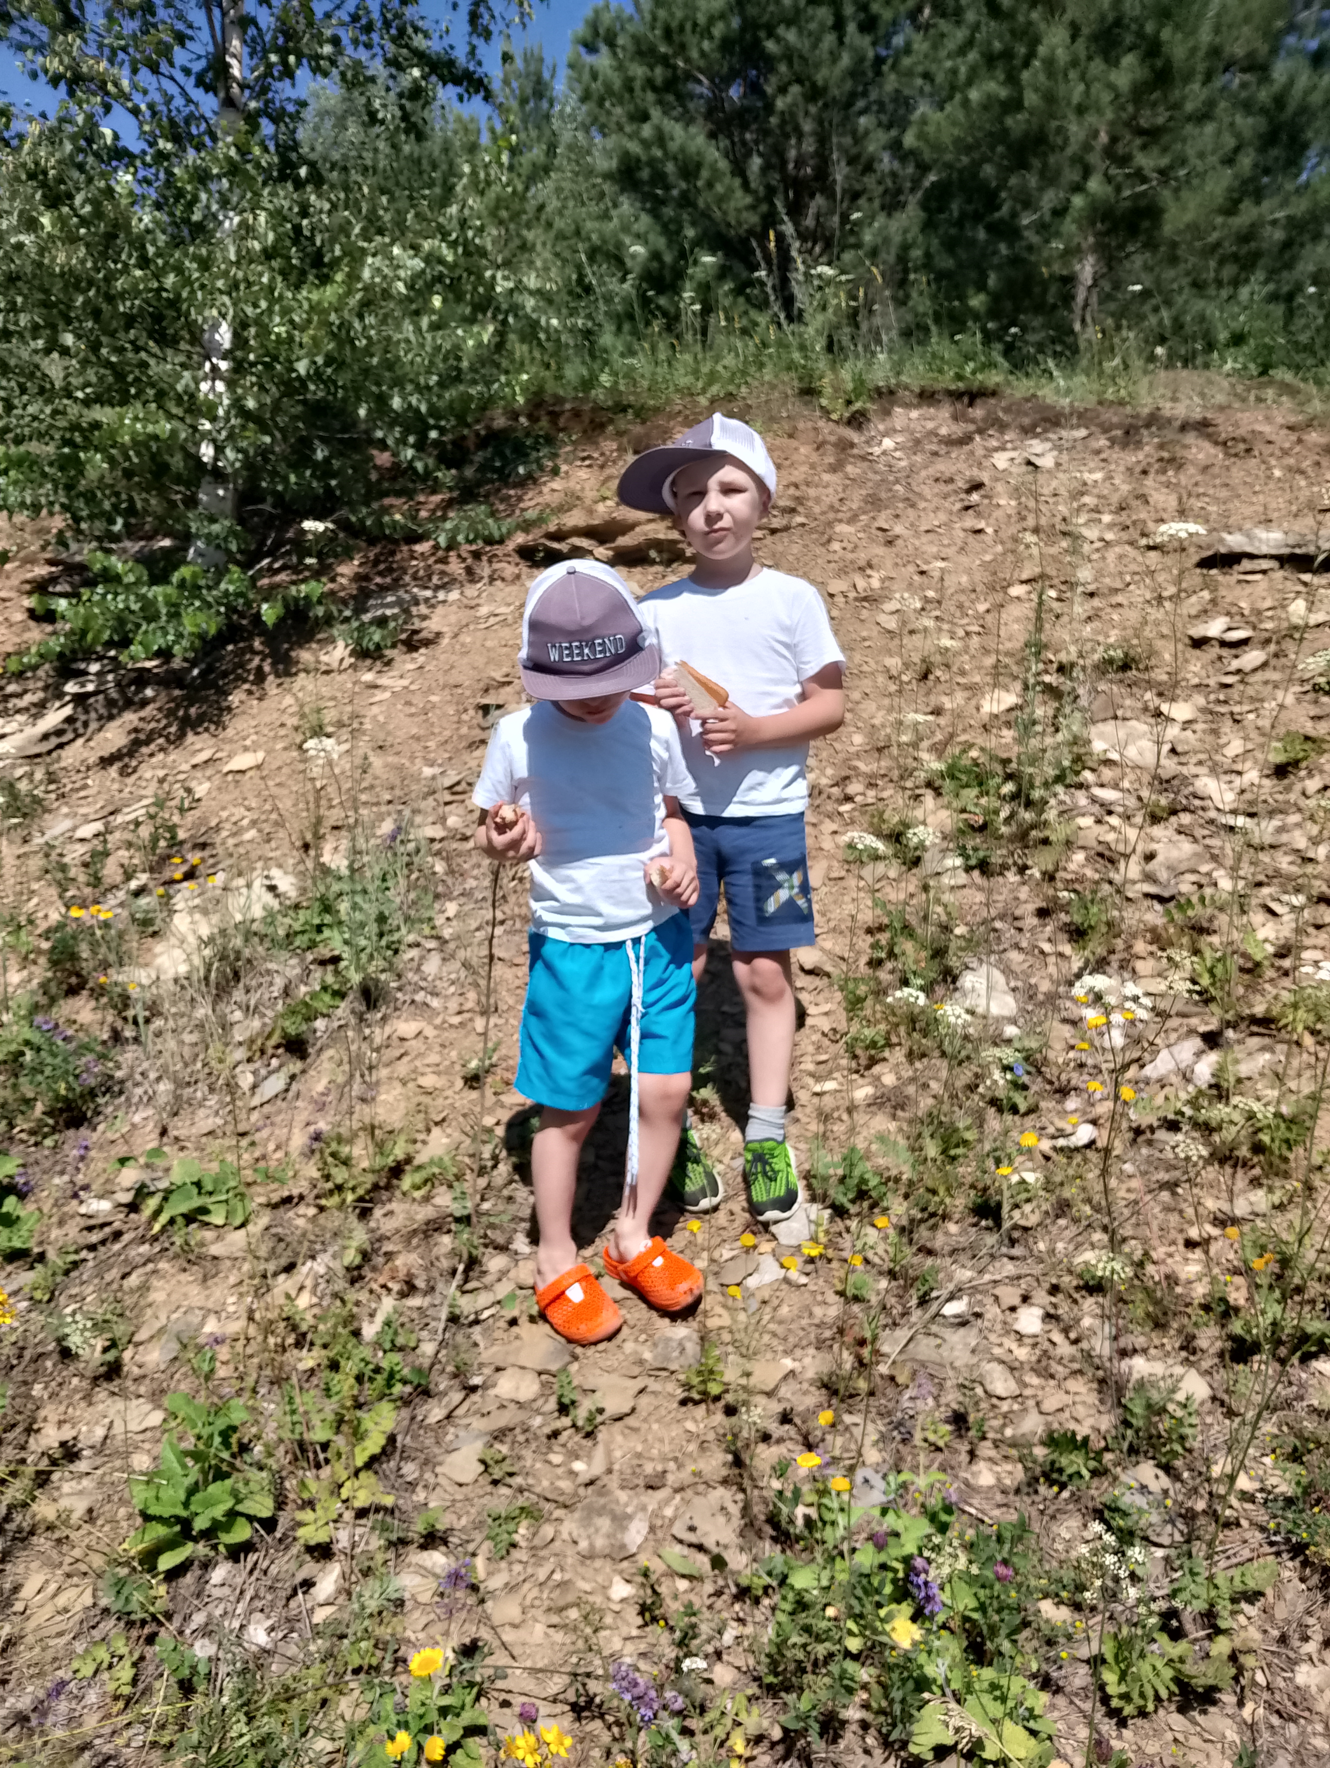
Вы когда-нибудь обедали на горе?
Это непередаваемые ощущения

Slide 20
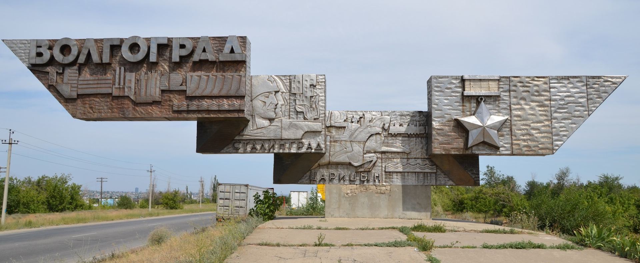
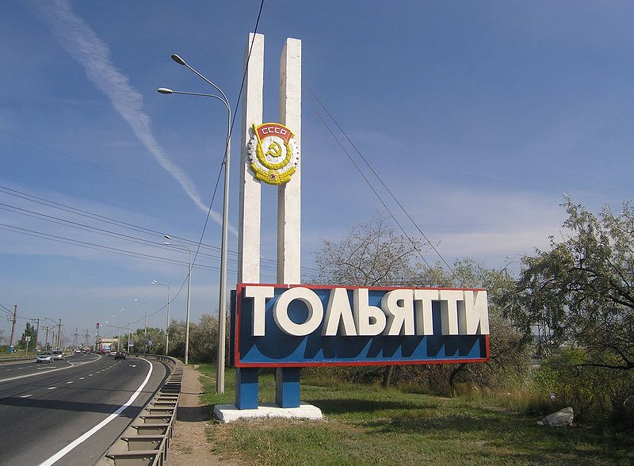
Наш путь был долгим, но оно того стоило
Мы провели неделю в Волгограде, побывали в Тольятти, встретились с друзьями в Краснодаре, погостили у прабабушки в Тимашевске, и целых 3 недели прожили в Анапе

Slide 21
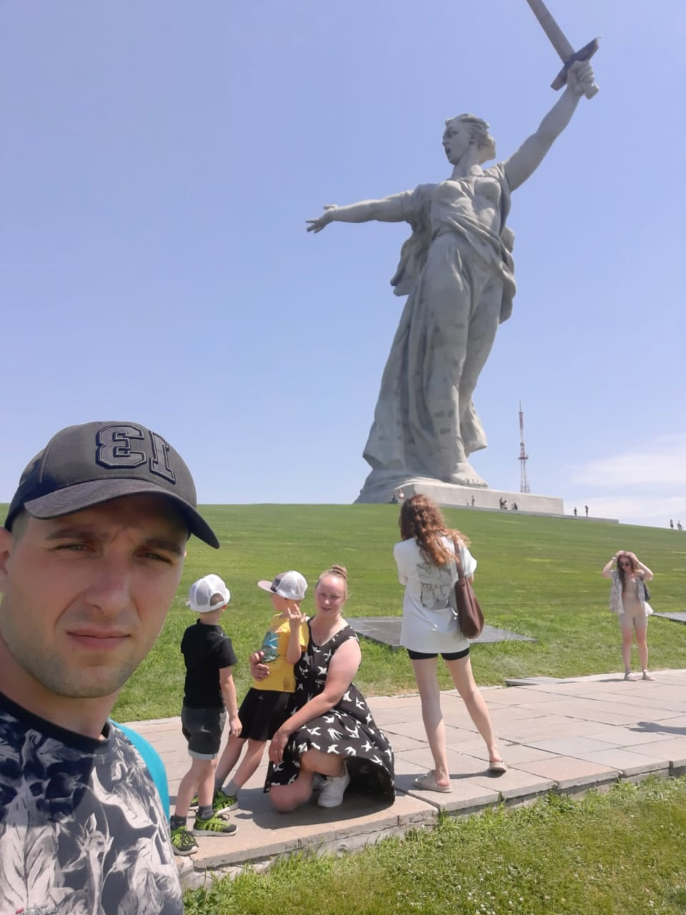
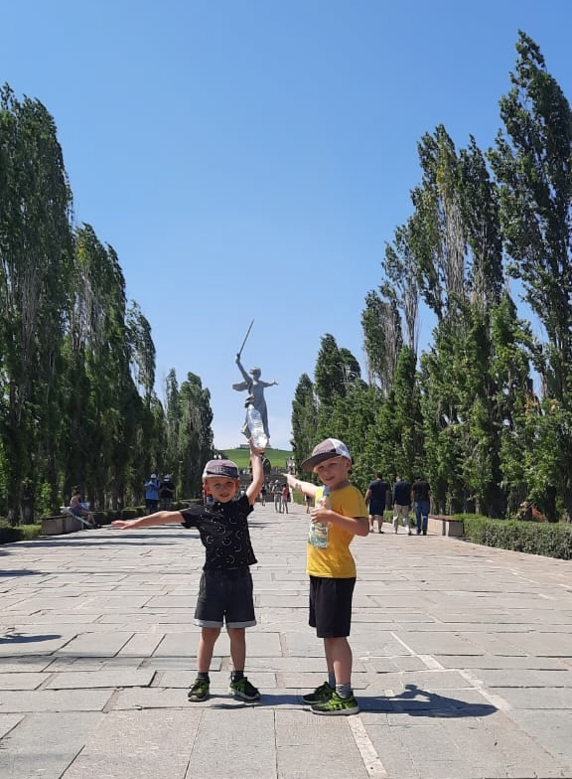
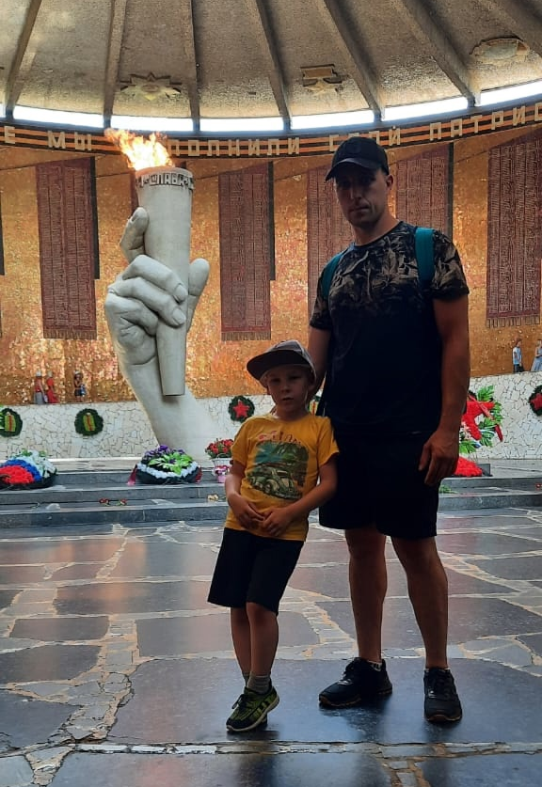
Волгоград – город герой!
Мы несколько раз ходили на Мамаев курган, гуляли по набережной,
Родина Мать и зал воинской славы произвели на нас особенно сильное впечатление…

Slide 22
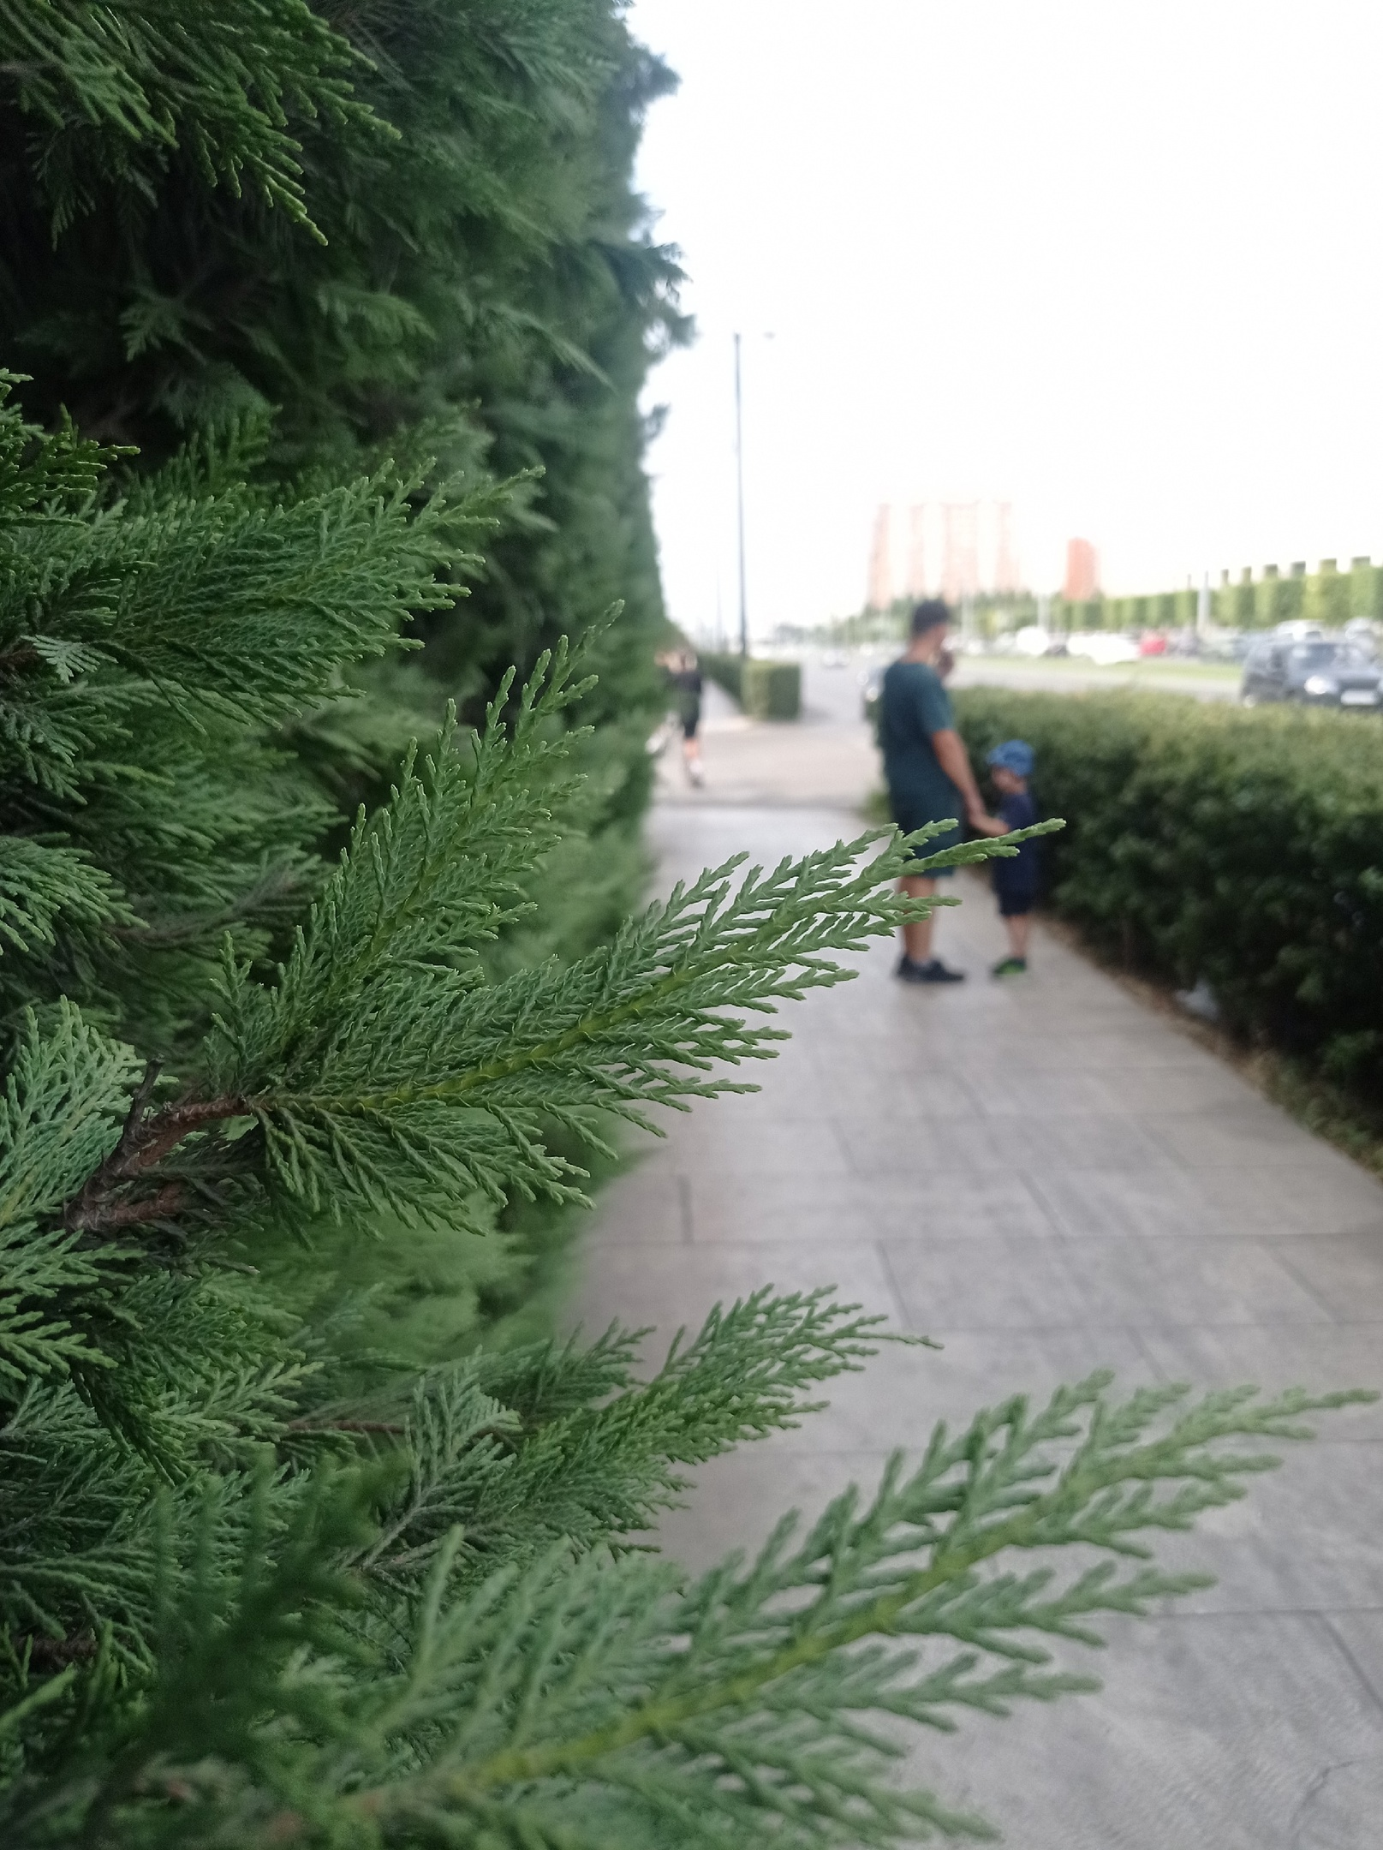
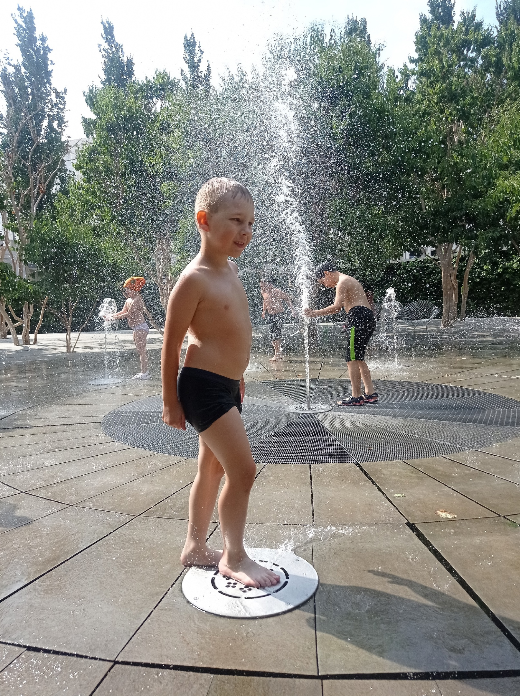
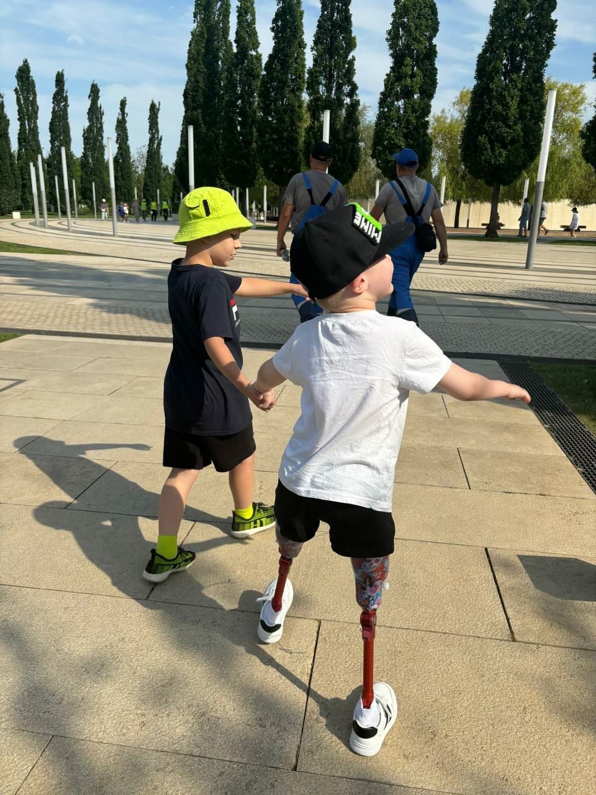
Краснодар – парк Галицкого
В Краснодаре живет мой друг – Лева. Мы решили встретиться с ним и погулять по парку.
Парк Галицкого – невероятный! Он очень большой и интересный

Slide 23
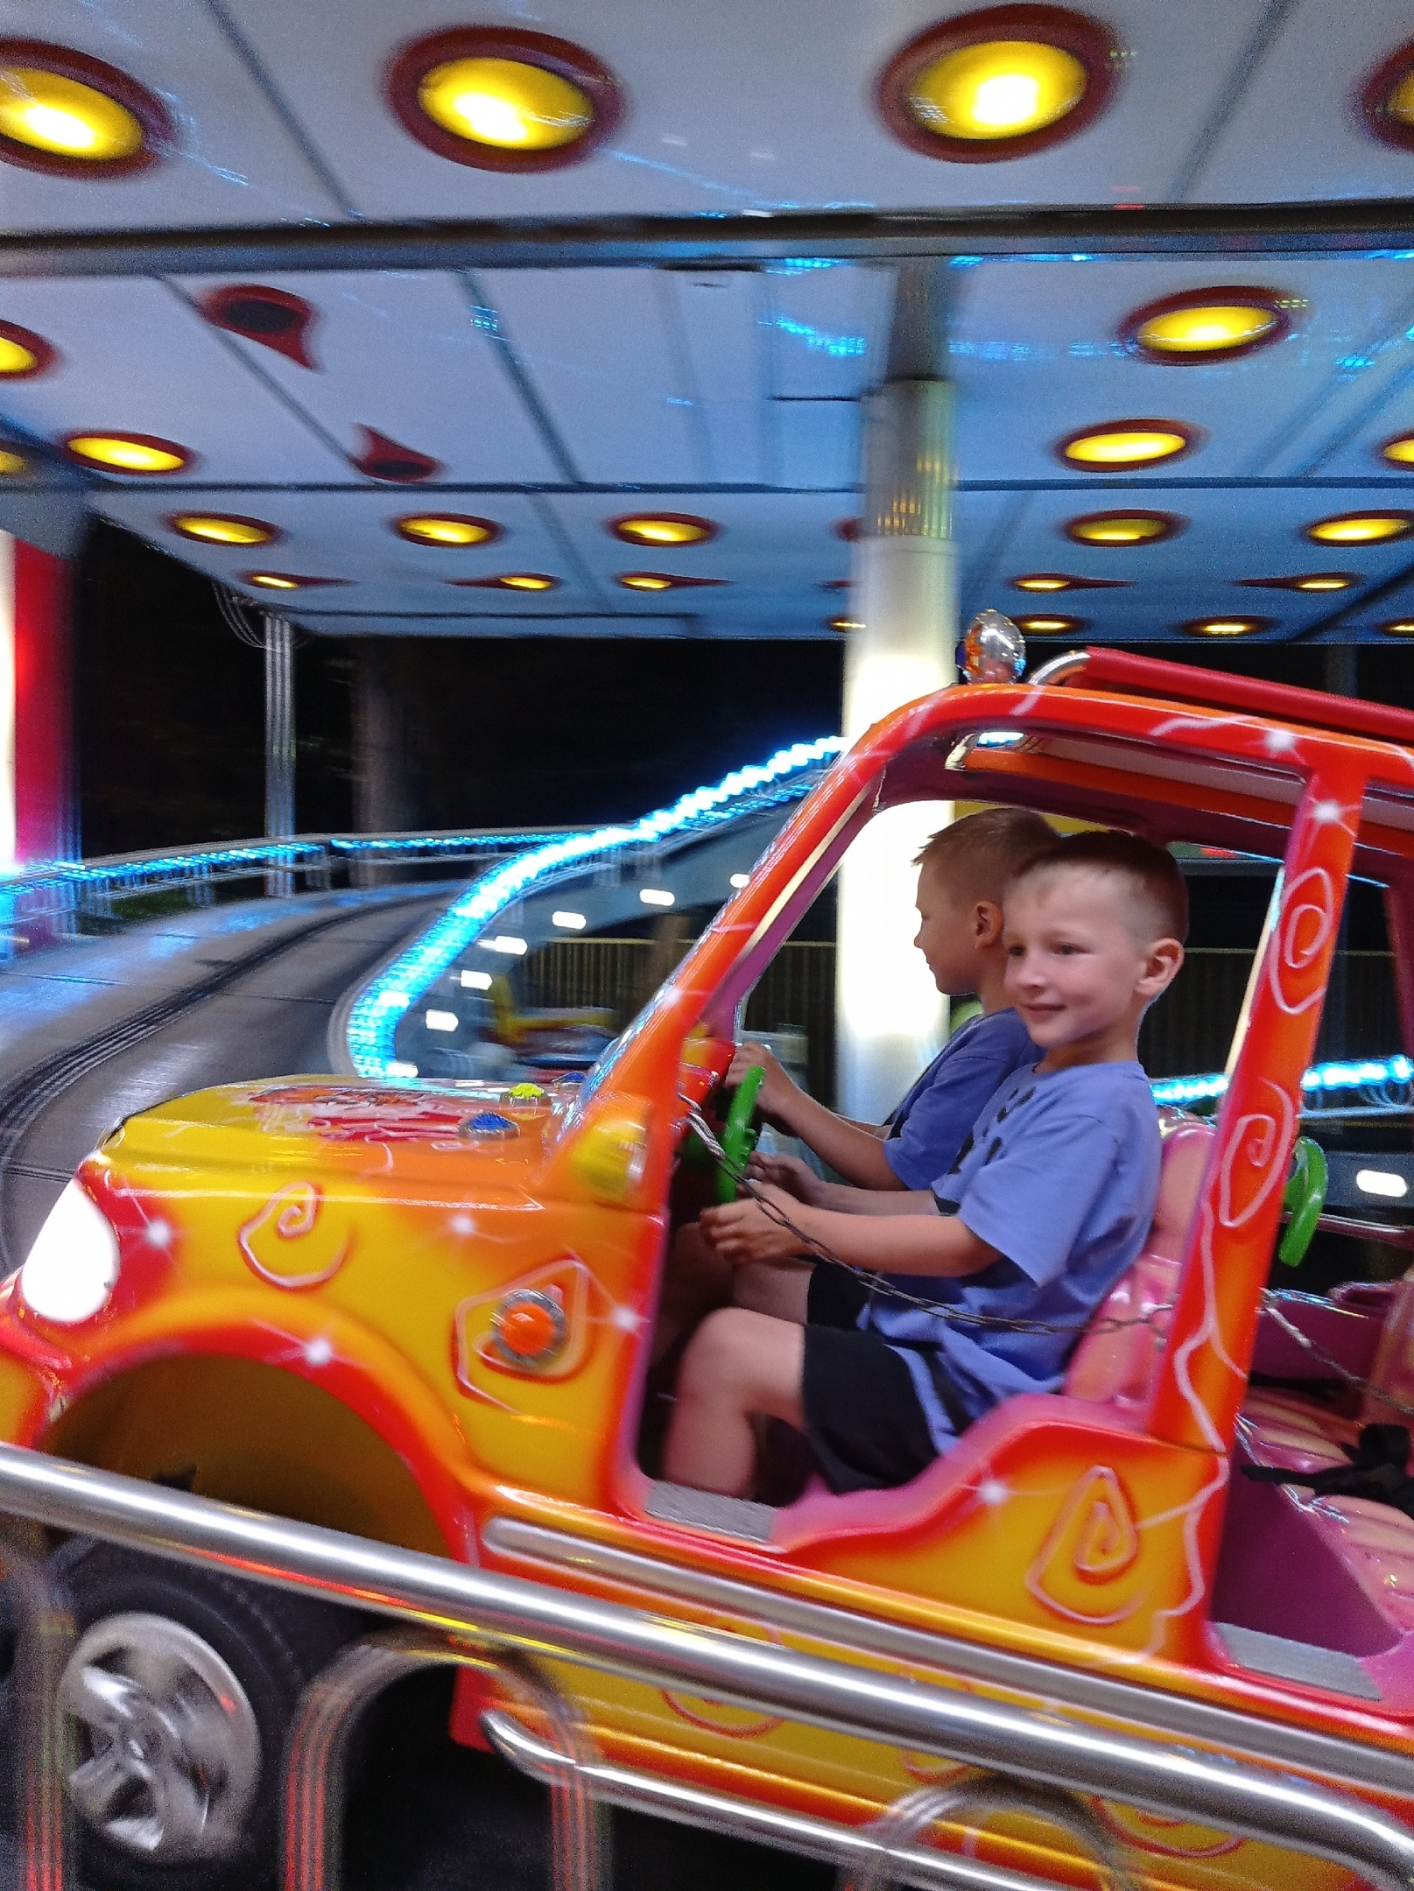
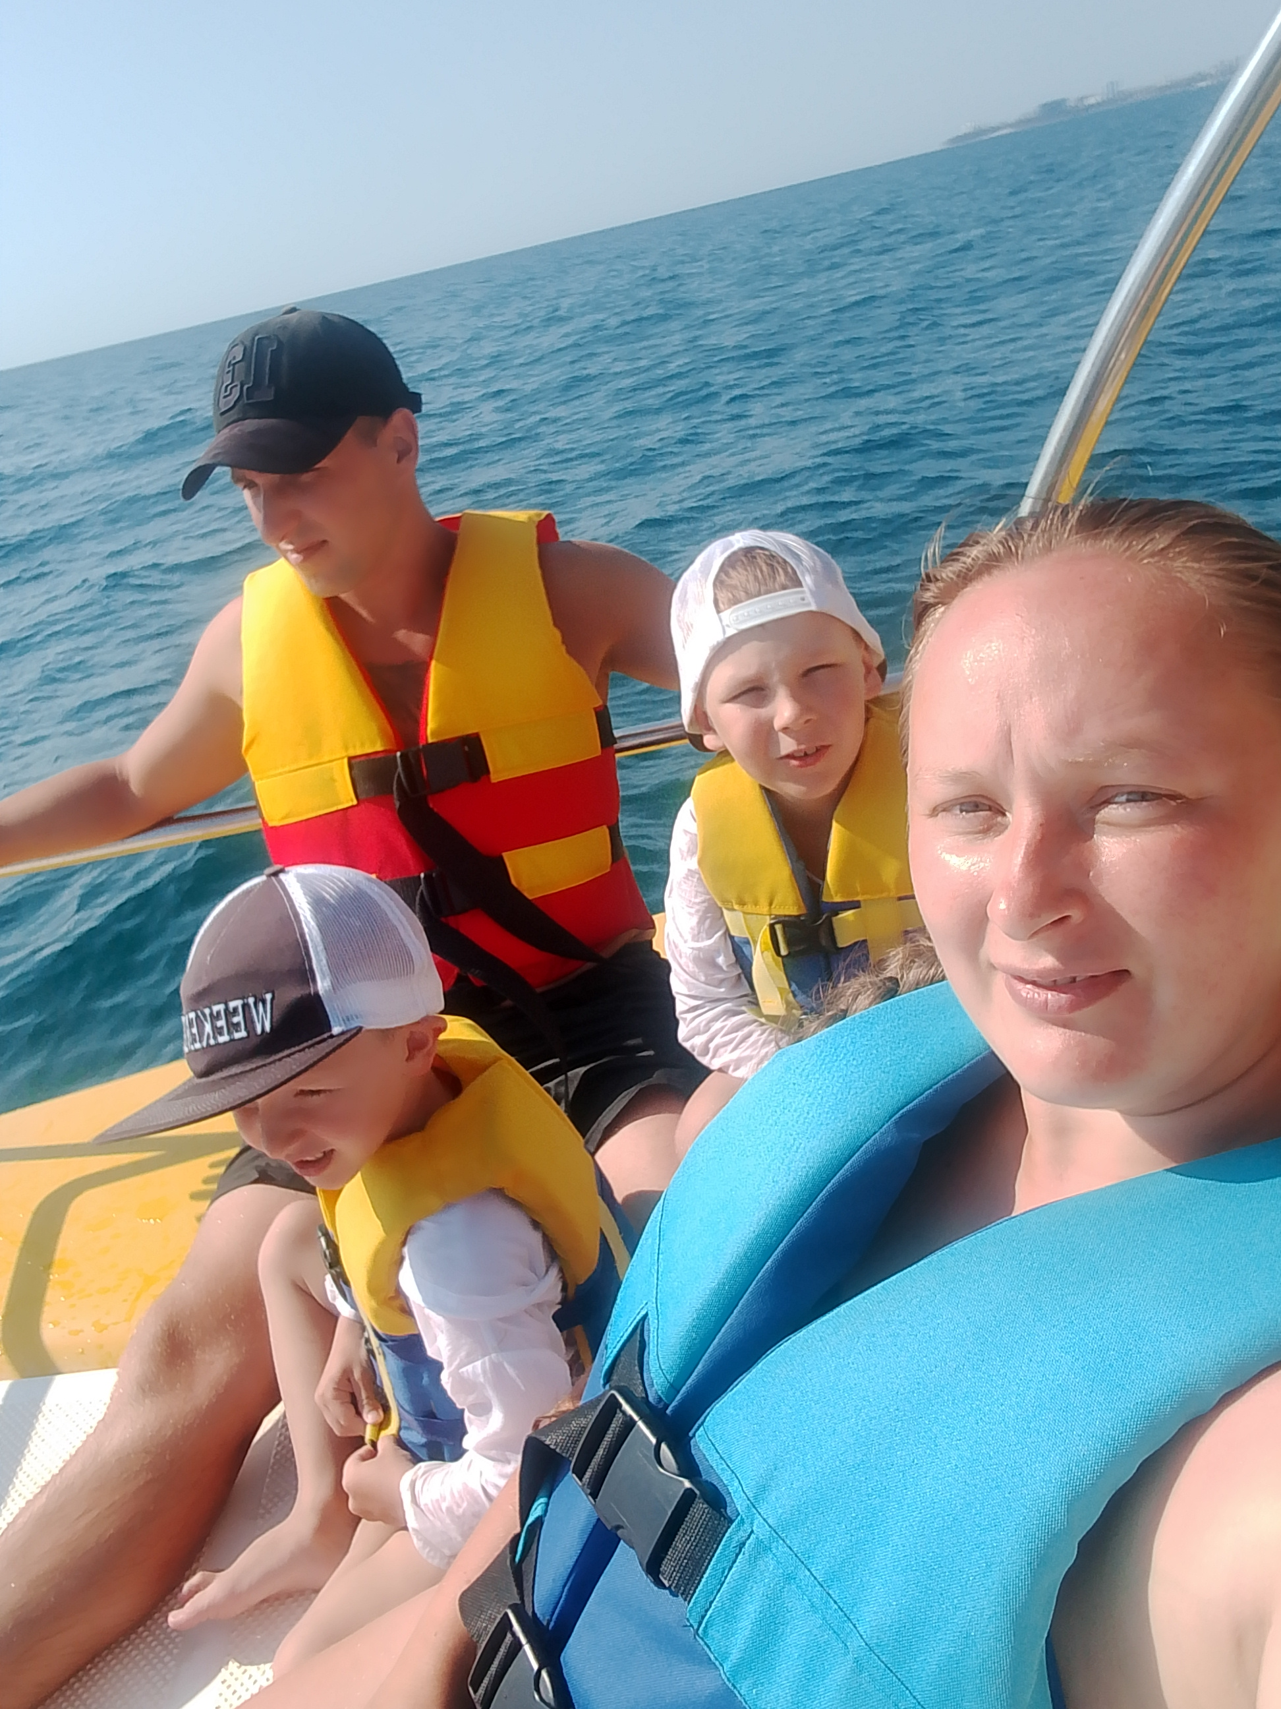
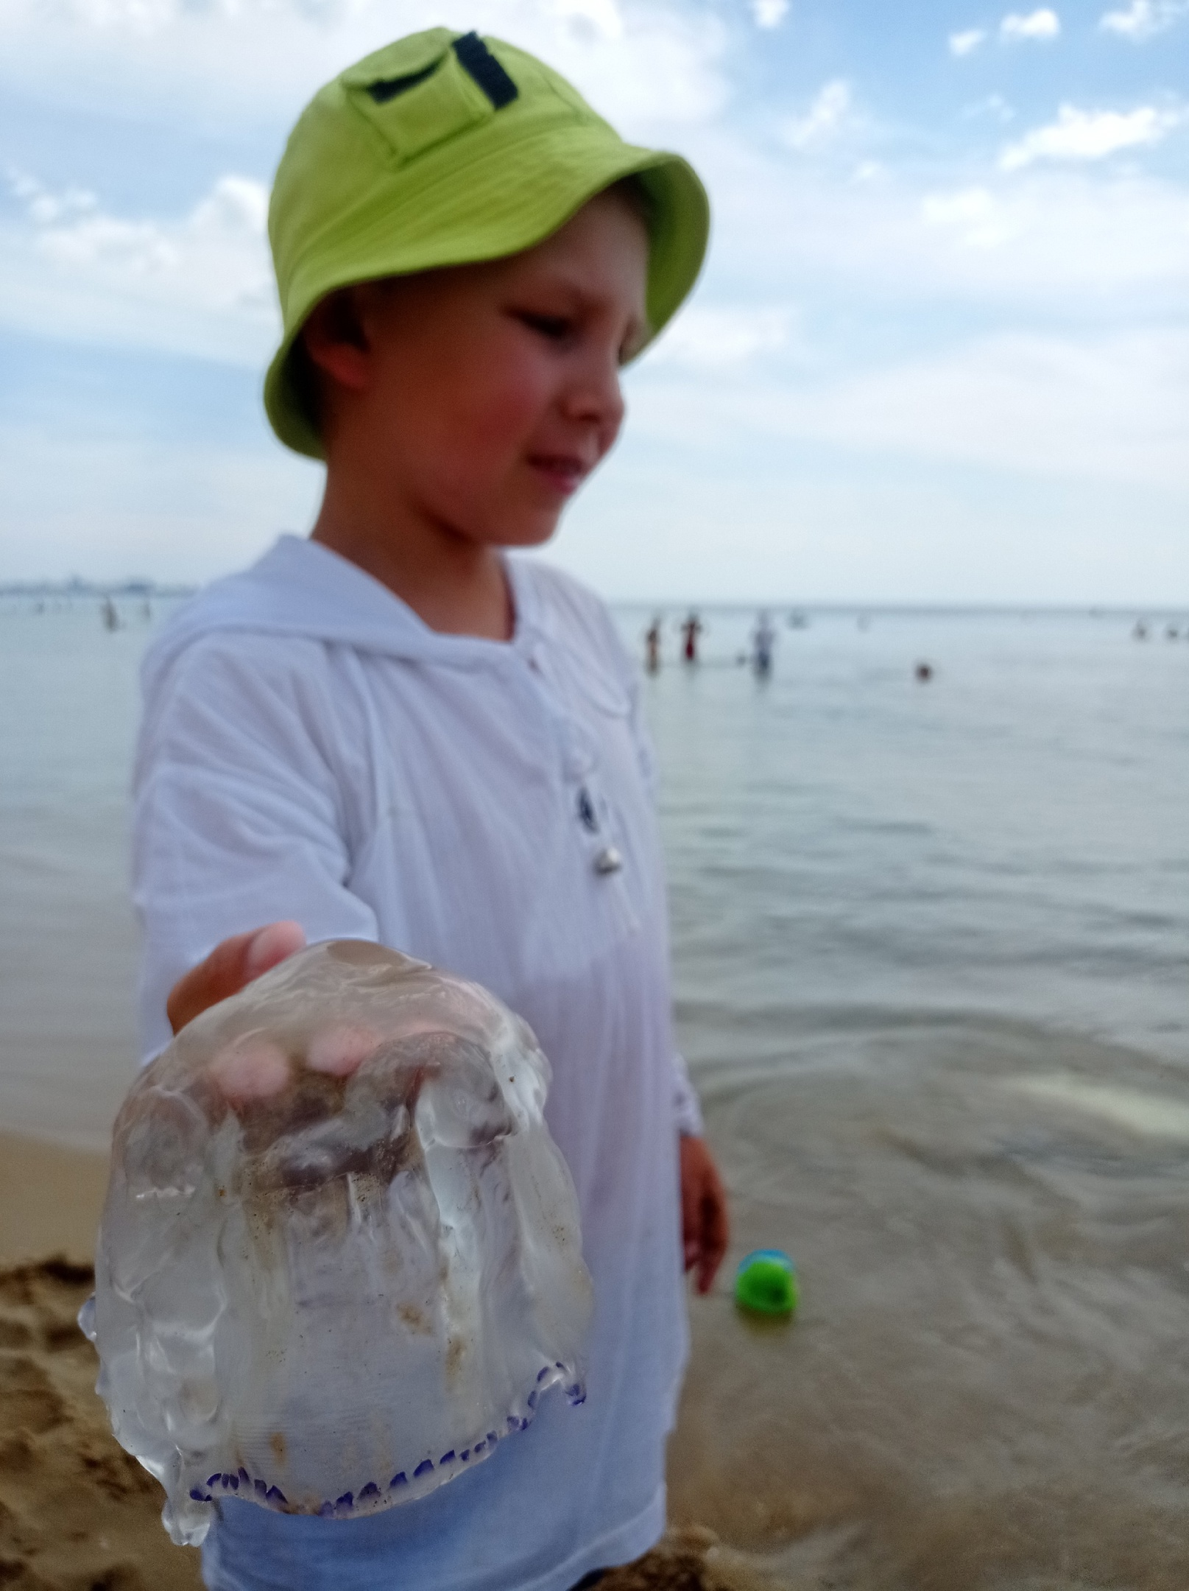
Анапа – место, где мы хотим жить
За время проведенное там, мы побывали в 4 прибрежных городах, объехали десяток
деревень, побывали в аквапарке под открытым небом и в парке на берегу моря,
Но главным приключением было плавание в открытое море – фотоохота на дельфинов

Slide 24
Это было первое по-настоящему большое путешествие нашей семьи
Но мы уверены, что оно не последнее!

Slide 25
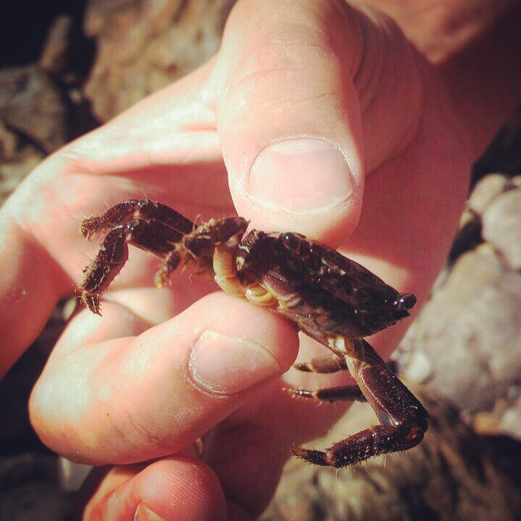
Своим примером мы хотим показать, что можно «коллекционировать» не только поездки за границу и в другие города… Вокруг нас много потрясающих мест, куда можно доехать на машине или дойти пешком, ведь…

Slide 26
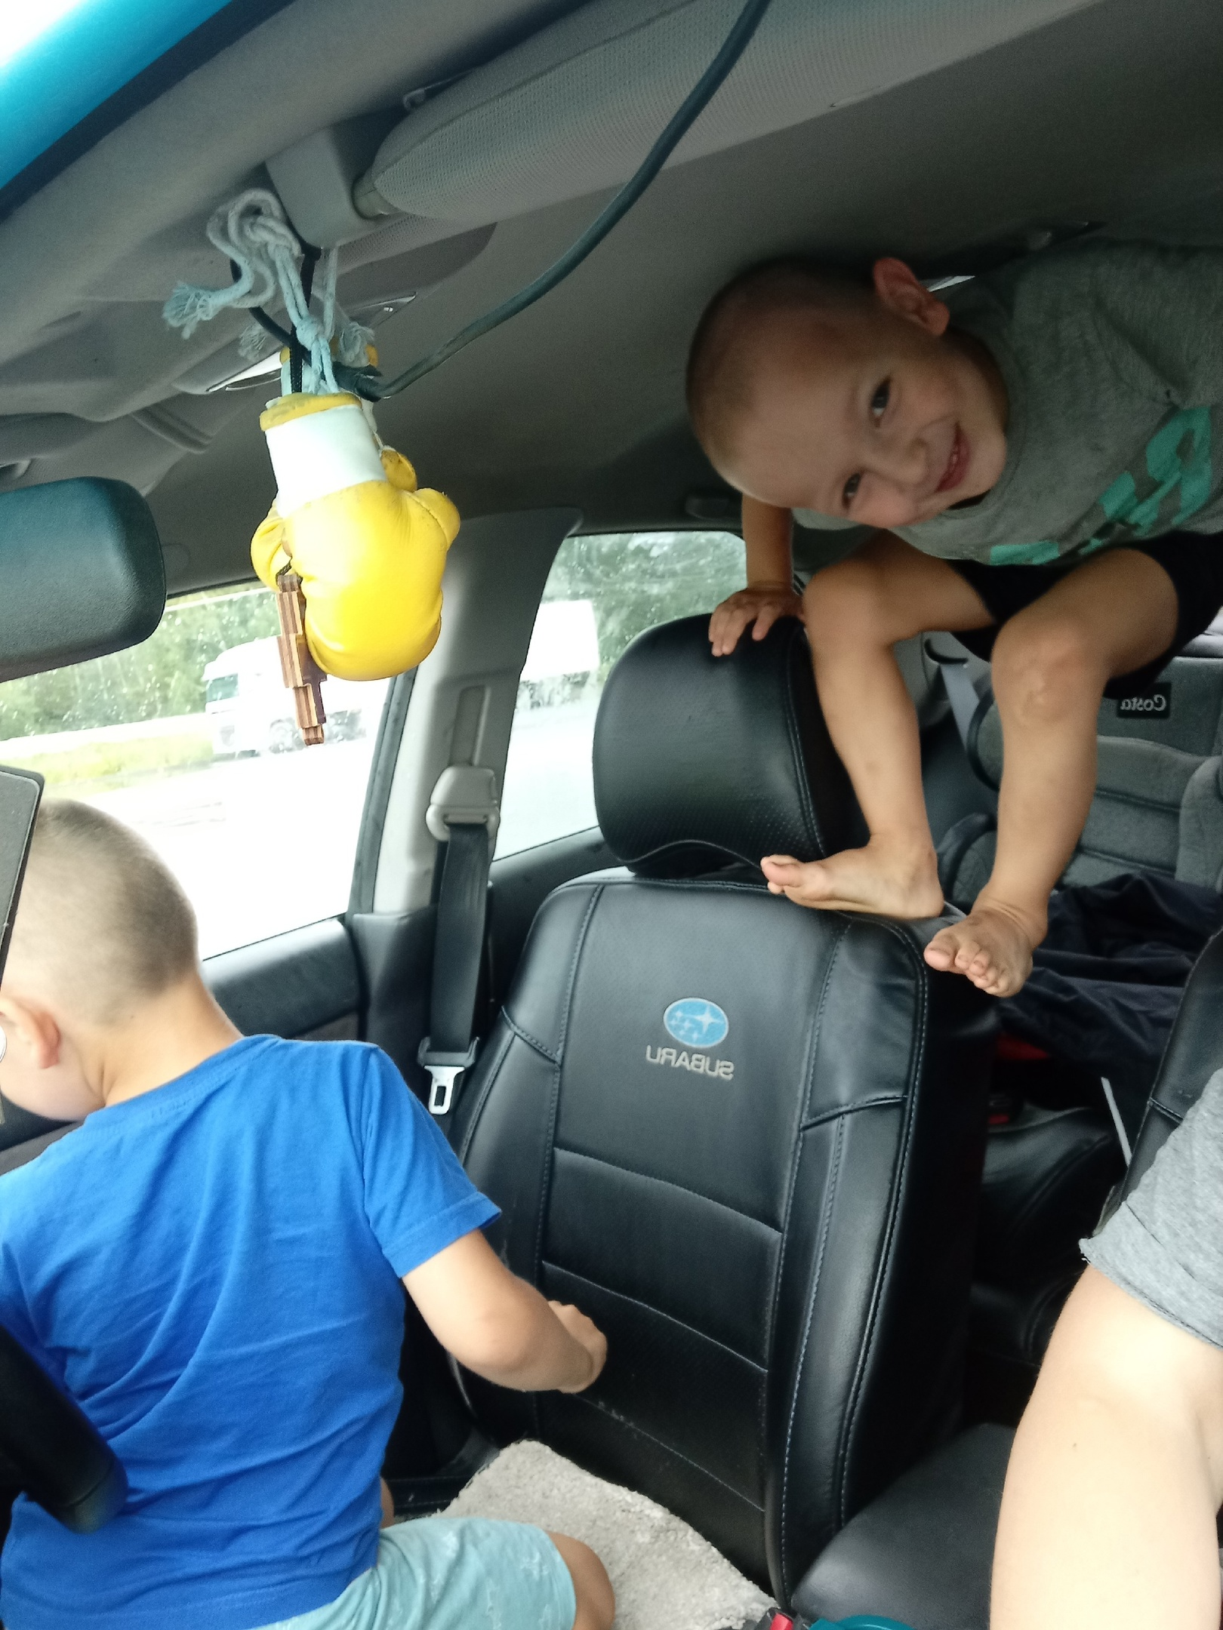
«Важно не то, куда ты попадешь в конце, а какие приключения встретят тебя на этом пути.»
© ПЕНЕЛОПА РАЙЛИ

